Slide 1

Data Modeling with Core Data Services

Slide 2
Day 1
Introduction, Name, Position?
Pre experience? ABAP-OO knowledge?
What expectations do you have of the training?
Schedule (13.00 - 21.00 CET, lunch at 16.30? 1hour break)

Slide 3
Agenda
Day 1 – Modelling of CDS Views
Object oriented Model and Clean ABAP
Work with CDS Views
Implement data model on DB tables
CDS View Entities
Business Objects out of CDS View Entities
CDS View Selections and SQL Features
Day 2 – Extend, Project and consume CDS Views
Extend CDS Views
AMDP Functions
Create and reference CDS Value help
CDS Data Cubes und Analytical Queries
Consume CDS Views (via OData Services, Web)
Notes:
ÜBUNG MACHEN WIR ZUSAMMEN (Ich klicke vor, die TN klicken nach)
REPORT zfetch_sales_order_item_product.
TYPES: BEGIN OF ty_sales_order_product,
salesorder TYPE zsalesorderitem-salesorder,
salesorderitem TYPE zsalesorderitem-salesorderitem,
product TYPE zproduct-product,
orderquantity TYPE zsalesorderitem-orderquantity,
orderquantityunit TYPE zsalesorderitem-orderquantityunit,
netamount TYPE zsalesorderitem-netamount,
transactioncurrency TYPE zsalesorderitem-transactioncurrency,
creationdate TYPE zsalesorderitem-creationdate,
product_type TYPE zproduct-product_type,
price TYPE zproduct-price,
currency TYPE zproduct-currency,
END OF ty_sales_order_product.
DATA: it_sales_order_product TYPE TABLE OF ty_sales_order_product,
wa_sales_order_product TYPE ty_sales_order_product.
SELECT soi~salesorder, soi~salesorderitem, soi~product, soi~orderquantity,
soi~orderquantityunit, soi~netamount, soi~transactioncurrency, soi~creationdate,
p~product_type, p~price, p~currency
FROM zi_salesorderitem AS soi
INNER JOIN zi_product AS p ON soi~product = p~product
INTO TABLE @it_sales_order_product.
IF sy-subrc = 0.
LOOP AT it_sales_order_product INTO wa_sales_order_product.
WRITE: / wa_sales_order_product-salesorder, wa_sales_order_product-salesorderitem,
wa_sales_order_product-product, wa_sales_order_product-orderquantity,
wa_sales_order_product-orderquantityunit, wa_sales_order_product-netamount,
wa_sales_order_product-transactioncurrency, wa_sales_order_product-creationdate,
wa_sales_order_product-product_type, wa_sales_order_product-price,
wa_sales_order_product-currency.
ENDLOOP.
ELSE.
WRITE: / 'No data found'.
ENDIF. ODER: SELECT \_product-product AS product,
\_product-producttype AS producttype,
\_product-authorizationgroup AS authorizationgroup,
\_product-creationdatetime AS creationdatetime
FROM zi_salesorderitem
WHERE zi_salesorderitem~salesorder = 'S1'
AND \_product-product IS NOT NULL
INTO TABLE @DATA(lt_zi_product).

Slide 4
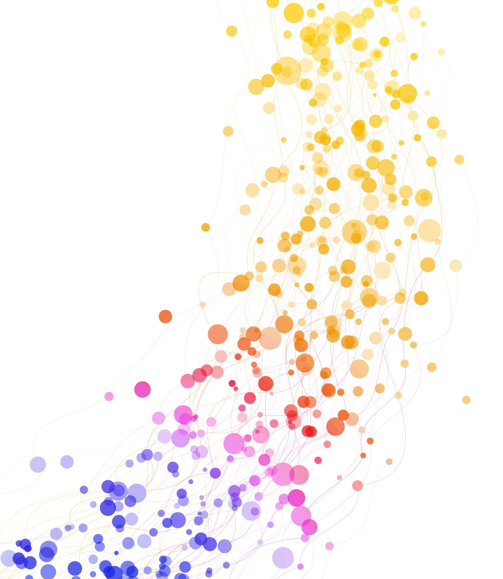
Introduction
Explanation of the object-oriented model

Slide 5
Entity
In data modelling, an entity is an object that can be uniquely defined and through which information is to be stored or processed.
Examples: A vehicle, an account, a person, a status.

Slide 6
ABAP CDS
ABAP Core Data Services, or ABAP CDS for short, is an infrastructure for defining and consuming semantically rich data models in ABAP.
They use a CDS DDL to define CDS entities that implement a semantic data model.
The most important CDS modeling entities are CDS View entities.

Slide 7
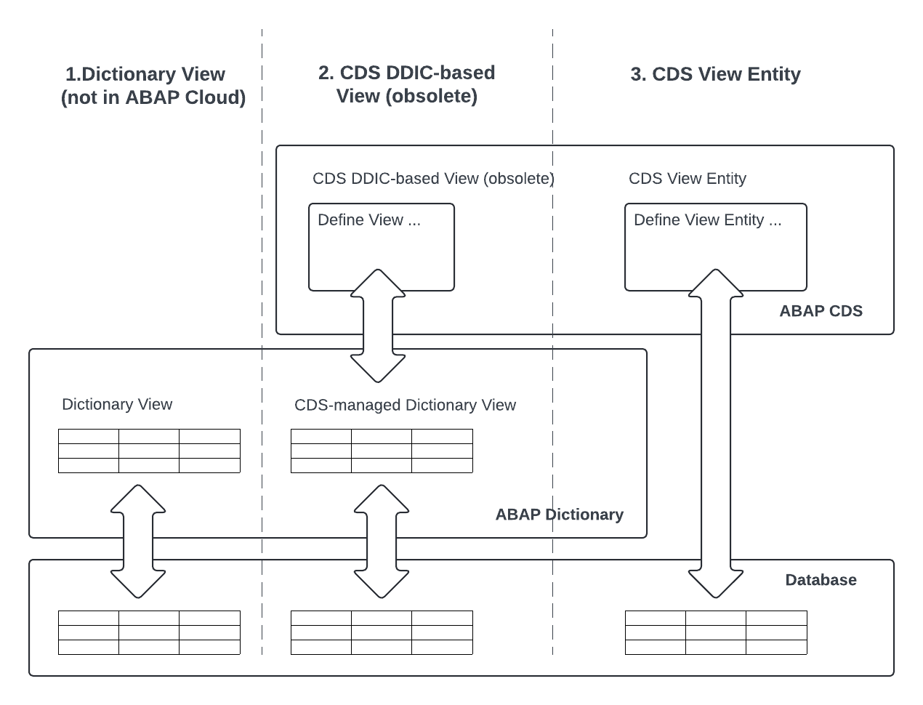
Types of CDS
CDS DDIC-based (obsolete)
uses a generated dictionary view as a technical representation for the database object.
Define View …
CDS-View Entity
Define the data object directly.
No DDIC object
Define View Entity …

Slide 8
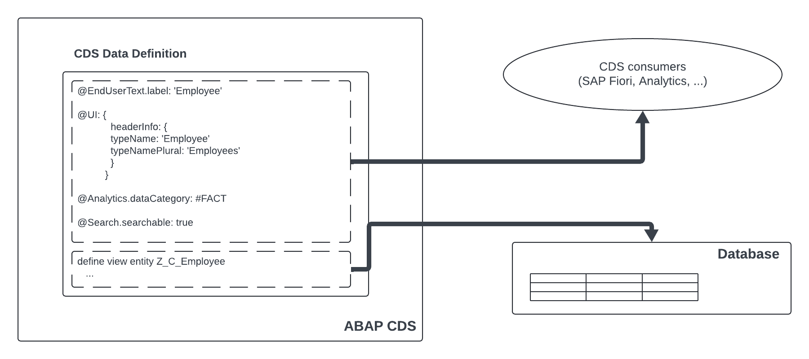
Not only technical definition of data objects
Technical definition
Annotations for enriching the technical view with semantic information (@...)
Only a few annotations are analyzed by the ABAP system. The rest is passed on to the consumer (OData Service, UI)

Slide 9
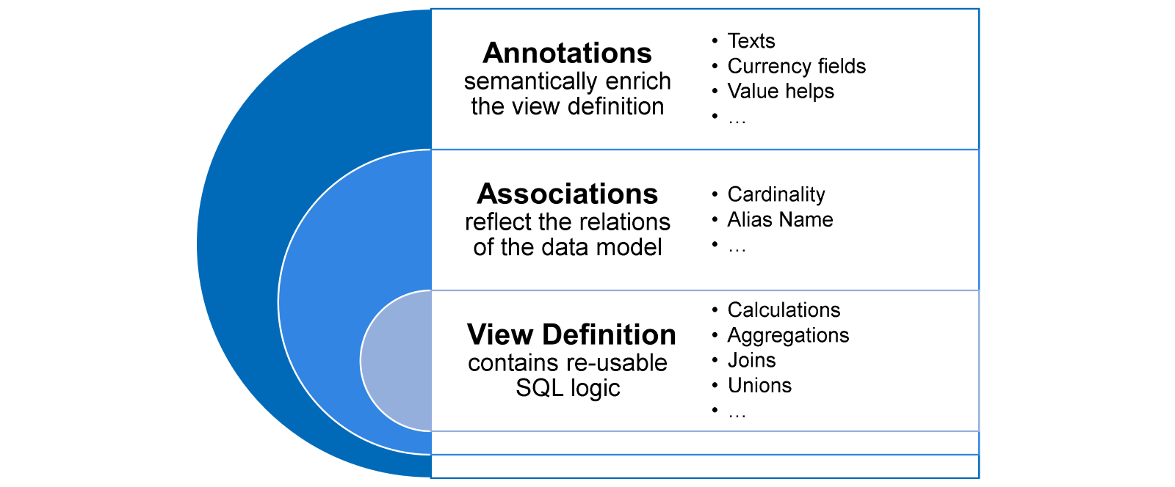
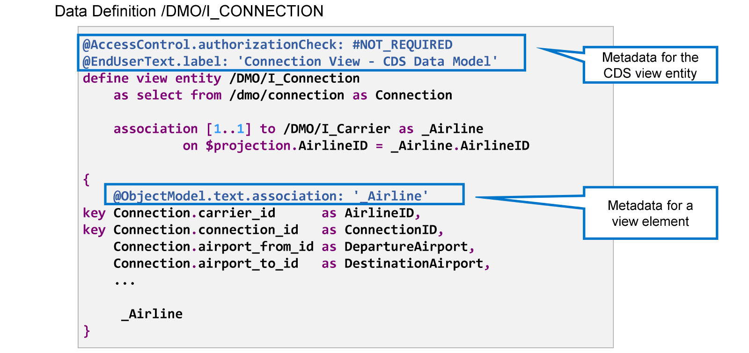
Parts of CDS views

Slide 10
Business Object
Business object is a term used in object-orientated software development.
Business objects are used to model real variables and processes in information systems. In addition to data, they also contain the logic for processing them (this distinguishes them from entities).

Slide 11
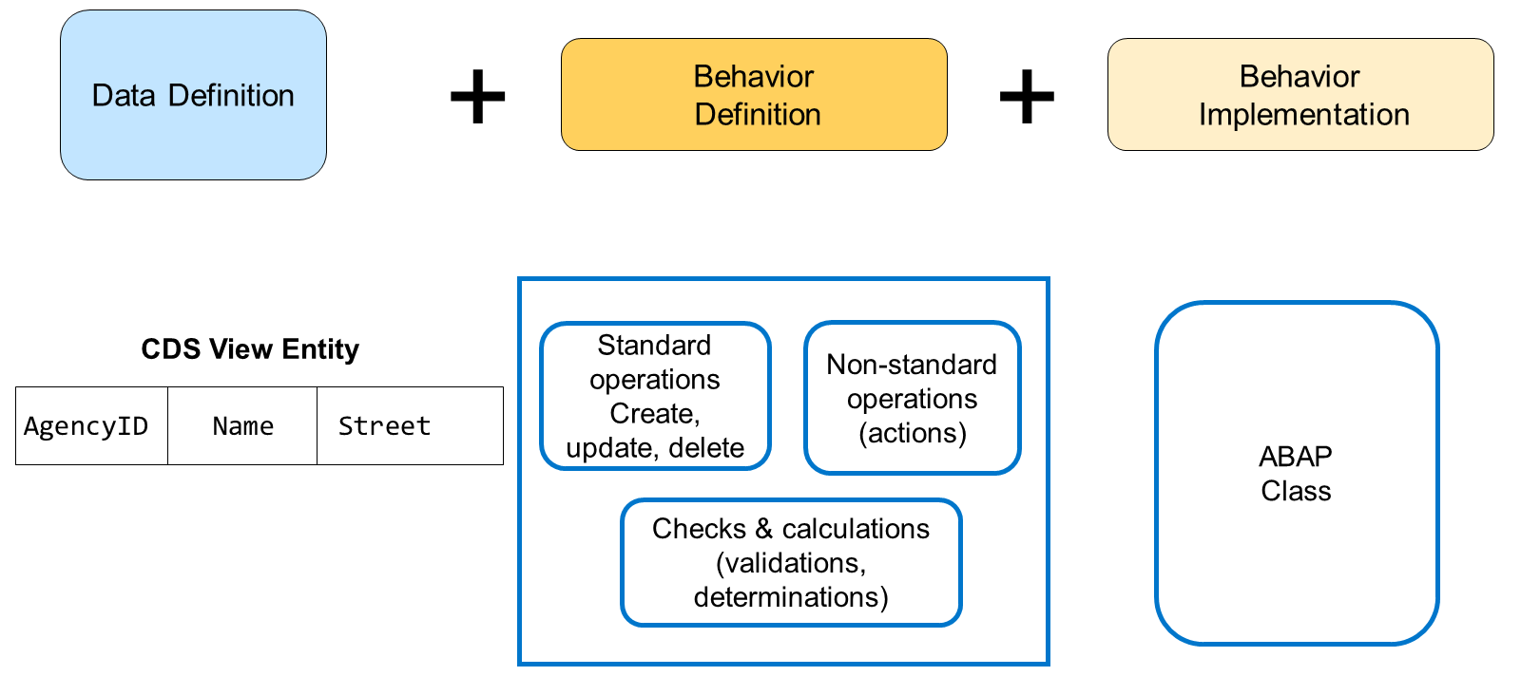
Business Object
We deal with this topic today on Day 1
In the ABAP RESTful application programming model, a business object defines a particular entity, such as a travel agency.
Definition has two parts
1.) One or more CDS views, which define the structure of the object or, in other words, the fields that it contains
2.) Behavior definition, which describes what you can do with the business object.
Notes:
We will first define the classic CDS data model and then enhance it to define the business object structure.

Slide 12
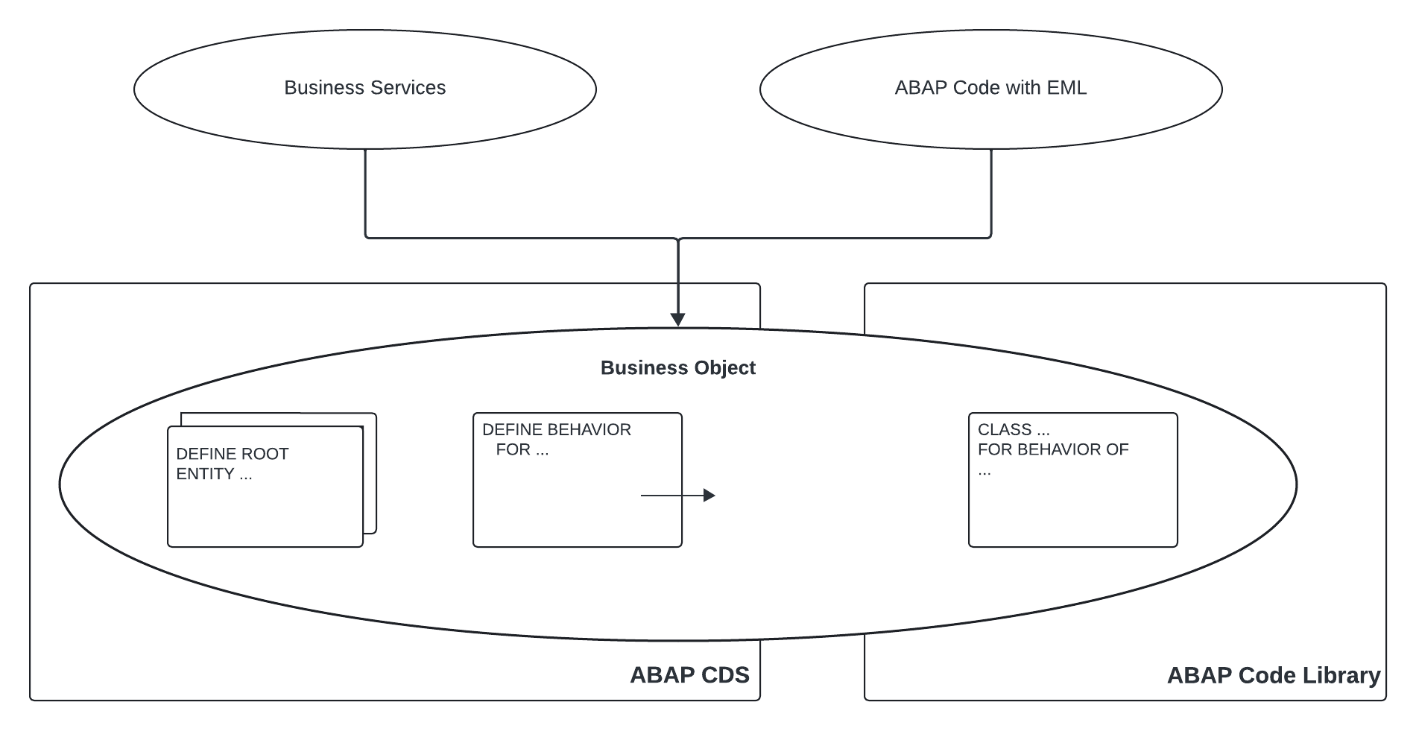
Business Object
Business objects are modelled with several CDS view entities.
Deal with this topic today on Day 1
CDS Behaviour for the transaction logic.
Implement the transaction logic in a Behaviour Pool (ABAP Class in the ABAP Code Library).
Business services consume BOs using OData Services i.e.
Access in ABAP code for using Entity Modelling Language (EML).
We deal with these on Day 3
Notes:
We will first define the classic CDS data model and then enhance it to define the business object structure.

Slide 13
ABAP CDS Objects
Development Object | Purpose | Hint
CDS Data Definition | Defining a CDS entity | CDS Entities: CDS View Entity CDS DDIC-based Views (obsolete) CDS Projection Views CDS Abstract Entities CDS Table Functions CDS Custom Entities CDS Hierarchies
CDS Access Control | Defining a CDS role | Read Acess Data
CDS Metadata Extension | Adding metadata for a CDS entity | Metadata for a CDS Entity
CDS Behavior | Defining the behaviour of a Business object | Used for transactional processing in RAP.

Slide 14
ABAP CDS Objects - Definitions
Geschäftsobjekte werden mit mehreren CDS-View Entitäten modelliert.
CDS Behavior für die Transaktionslogik.
Implementieren der Transaktionslogik in einem Behavior Pool (ABAP Class in der ABAP Code Library).
Business Services konsumieren BOs zum Beispiel mittels OData Services.
Zugriff im ABAP Code mittels Entity Modeling Language (EML).

Slide 15
Introduction
ABAP 7.5x and Clean ABAP

Slide 16
Changes to ABAP 7.4 and 7.5
CHANGES TO Release 7.40, SP08
CHANGES TO Releases 7.5x

Slide 17

Clean ABAP
Clean ABAP Styleguide
The aim of the guide is to support programmers in writing more efficient, more comprehensible and more robust code.
Recommendations for names, variables, constants, tables, conditions, classes, methods and so on

Slide 18
Introduction
Working with CDS Views

Slide 19
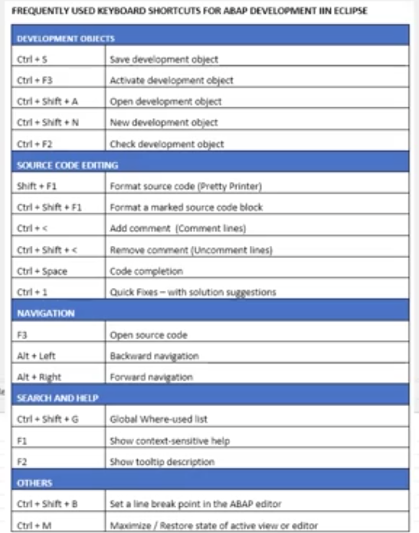
00 - Hands On Get to know the ABAP Development Tools in Eclipse IDE
Notes:
Man braucht SAP Cloud Platform oder SAP 4 HANA Account.
Wir arbeiten mit Eclipse, dort sind die ABAP Development Tools installiert. Show Perspective->ABAP
Wir connecten uns zum ABAP Syste.
Project Explorer hat ABAP Repository Tree. Generiertes Package ZLOCALm in Favourite Pack. Wir können Baum nach Wünschen definieren oder neuen hinzufügen (Wurzelknoten rechte Maustaste)
Mit Editor verlinken anklicken, dann wird jedes selektierte Objekte im Projekt Explorer Baum angezeigt
Outline View (Zeigt interne Struktur)
In der Mitte Reiterkarten für Devs: Problems View für Syntax Errors und Warnings. Sowie Properties View für Eigenschaften des ABAP Objekts
Sehr gut ist Relation Explorer. I RAP Context zeigt er Verbindungen von Bos unabhängig der techn.Location an
Perspective reset (Oben rechts ABAP Reset)
CTRL + Shift + L -_> Anzeige aller ABAP Shortcuts
Hilfe Menü: ABAP Documentation -> Help Contents (CDS Und RAP Doku)

Slide 20
01 - Hands On Where to find (Standard-Content)-CDS Views? How to call them in Eclipse? Where is the documentation?
Notes:
# How to find Standard CDS Views
1. Öffne Eclipse
2. Rechtsklick auf System Library → Configure Tree…
![Untitled](How%20to%20find%20Standard%20CDS%20Views%20bb962b9b4cc940a09c0ca442745bed43/Untitled.png)
3. Ändern der “Selected Tree Levels (preview)”.
![Untitled](How%20to%20find%20Standard%20CDS%20Views%20bb962b9b4cc940a09c0ca442745bed43/Untitled%201.png)
4. Im Project Explorer nun auf System Library → USE_IN_KEY_USER_APPS (oder USE_IN_CLOUD_DEVELOPMENT) → Core Data Services → Data Definition gehen.
![Untitled](How%20to%20find%20Standard%20CDS%20Views%20bb962b9b4cc940a09c0ca442745bed43/Untitled%202.png)
5. Jetzt anhand der Liste Standard CDS Views auswählen. Zum Beispiel auf I_PRODUCT und in der Data Preview ansehen.
6.
![Untitled](How%20to%20find%20Standard%20CDS%20Views%20bb962b9b4cc940a09c0ca442745bed43/Untitled%203.png)
![Untitled](How%20to%20find%20Standard%20CDS%20Views%20bb962b9b4cc940a09c0ca442745bed43/Untitled%204.png)
In SAP S/4HANA werden CDS (Core Data Services) Views nach ihrer Verwendung und ihrem Zugriffslevel in verschiedene Bereiche kategorisiert. Diese Kategorisierung hilft dabei, die Komplexität des Systems zu verwalten, die Sicherheit zu gewährleisten und die Wartbarkeit der Datenmodelle zu verbessern. Die Hauptbereiche für die systeminterne Verwendung von CDS Views sind:
C1: Private Views
Verwendung: Diese Views sind ausschließlich für die interne Verwendung innerhalb eines bestimmten Anwendungspakets gedacht. Sie sind nicht für den Zugriff außerhalb dieses Pakets vorgesehen und dienen in der Regel als Hilfsmittel oder Zwischenschicht für andere CDS Views.
Zugriffslevel: Sehr eingeschränkt, nur innerhalb des eigenen Pakets.
C2: Protected Views
Verwendung: Protected Views sind für eine breitere, aber immer noch kontrollierte Verwendung gedacht. Sie können von anderen Anwendungspaketen innerhalb des gleichen Systems genutzt werden, sind aber nicht für den allgemeinen Zugriff oder für Endanwender bestimmt. Sie bieten eine stabilere Schnittstelle als C1 Views.
Zugriffslevel: Eingeschränkt, innerhalb des Systems für spezifische Pakete oder Anwendungen.
C3: Public Views
Verwendung: Public Views sind für den allgemeinen Zugriff innerhalb des Systems konzipiert. Sie bieten eine offizielle Schnittstelle für Daten und Logik, auf die von verschiedenen Anwendungen und Paketen zugegriffen werden kann. Diese Views sind stabil und werden in der Regel nicht ohne vorherige Ankündigung geändert.
Zugriffslevel: Offen für alle Anwendungen und Pakete innerhalb des Systems.
C4: Released Views
Verwendung: Released Views sind eine spezielle Kategorie von Public Views, die speziell für den externen Zugriff freigegeben wurden. Sie sind für die Verwendung durch Kunden und Partner gedacht, um Integration und Erweiterung des Systems zu ermöglichen. Diese Views haben eine sehr stabile Schnittstelle und unterliegen strengen Kompatibilitätsrichtlinien.
Zugriffslevel: Offen für externe Systeme und Anwendungen, mit garantierter Stabilität und Kompatibilität.
C5: Consumption Views
Verwendung: Consumption Views sind für Endanwender und Frontend-Anwendungen konzipiert. Sie bieten eine benutzerfreundliche Schnittstelle zu den Daten und Logiken des Systems, oft angereichert mit zusätzlichen Informationen wie Texten, Währungsumrechnungen und anderen benutzerorientierten Features.
Zugriffslevel: Offen für Endanwender und Frontend-Anwendungen, optimiert für Lesbarkeit und Benutzerfreundlichkeit.
Zusammenfassung
Diese Kategorisierung ermöglicht es Entwicklern und Systemarchitekten, eine klare Trennung zwischen verschiedenen Arten von CDS Views zu schaffen, basierend auf ihrer Verwendung und dem erforderlichen Zugriffslevel. Durch die Einhaltung dieser Struktur können SAP S/4HANA Systeme effizienter verwaltet, sicherer gestaltet und leichter erweitert werden, während gleichzeitig die Kompatibilität und Stabilität der Schnittstellen gewährleistet wird.

Slide 21
Basic SQL Features
Practical exercises

Slide 22
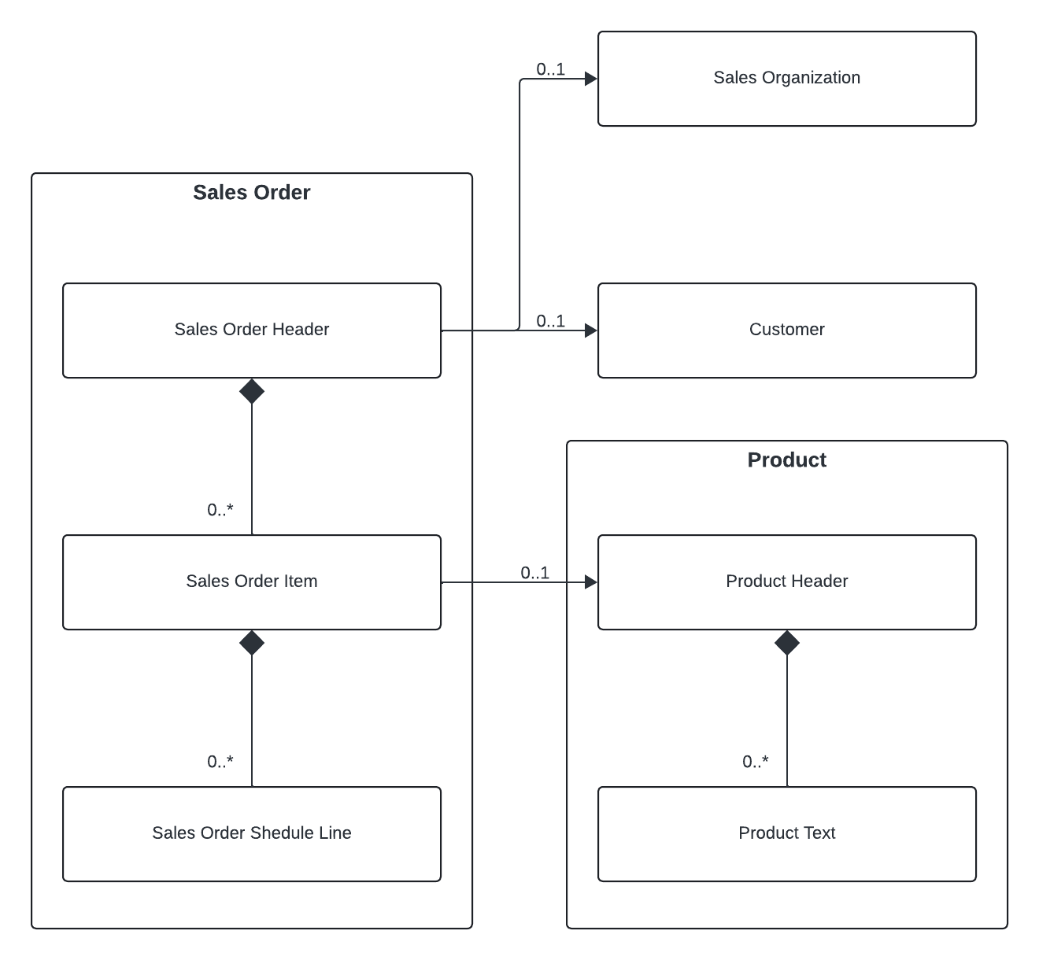
Define the data model
Object | Entity | DB Table | CDS View
Sales Order | Sales Order (header) | Z*SalesOrder | ZI_*SalesOrder
 | Sales Order Item | Z*SalesOrderItem | ZI_*SalesOrderItem
 | Sales Order Schedule Line | Z*SalesOrderSLine | ZI_*SalesOrderScheduleLine
Sales Organization | Sales Organization | Z*SalesOrg | ZI_*SalesOrg
Customer | Customer | Z*Customer | ZI_*Customer
Product | Product | Z*Product | ZI_*Product
 | Product Text | Z*ProductText | ZI*ProductText

Slide 23
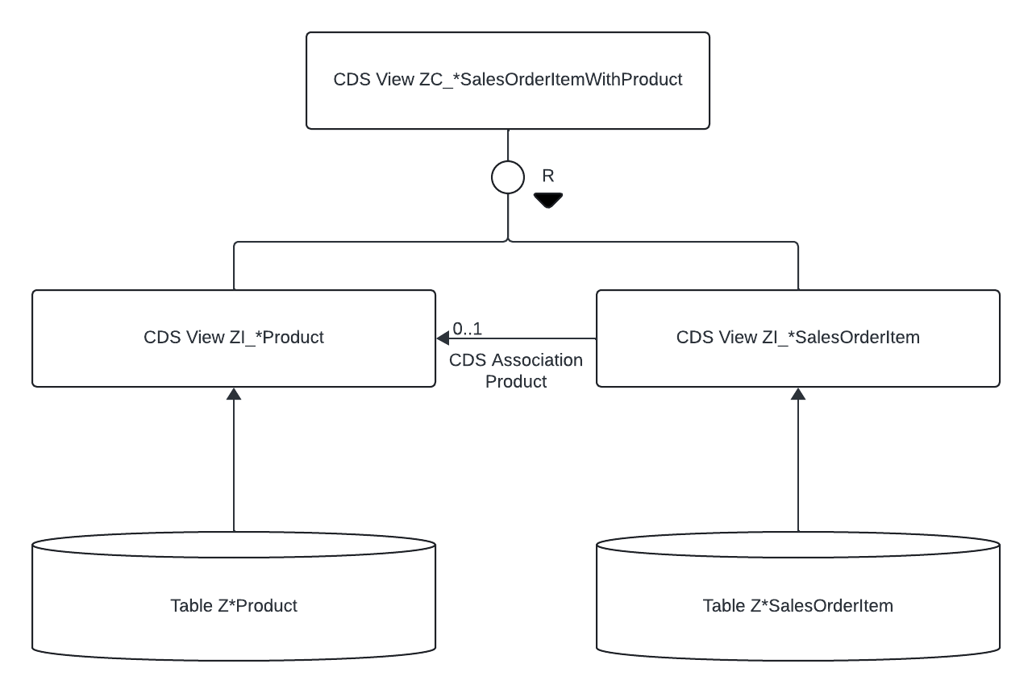
Define the data model

Slide 24
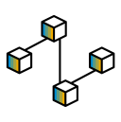
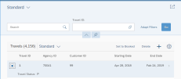
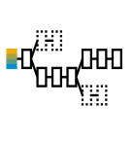
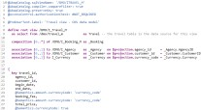

Development Workflow
Day 2
Service BINDING
Web Preview
Bind to scenario and protocol
Service Definition
Define scope
Projection of data model
Project and enrich elements
Day 1
Datenzugriffskontrolle
Authority Object
CDS Role
CDS based Data model
Datenmodell definieren
Database tables
Notes:
Entwicklungs Workflow für CDS Views, um Read Only Apps oder WebAPIS zu erstellen.

Slide 25
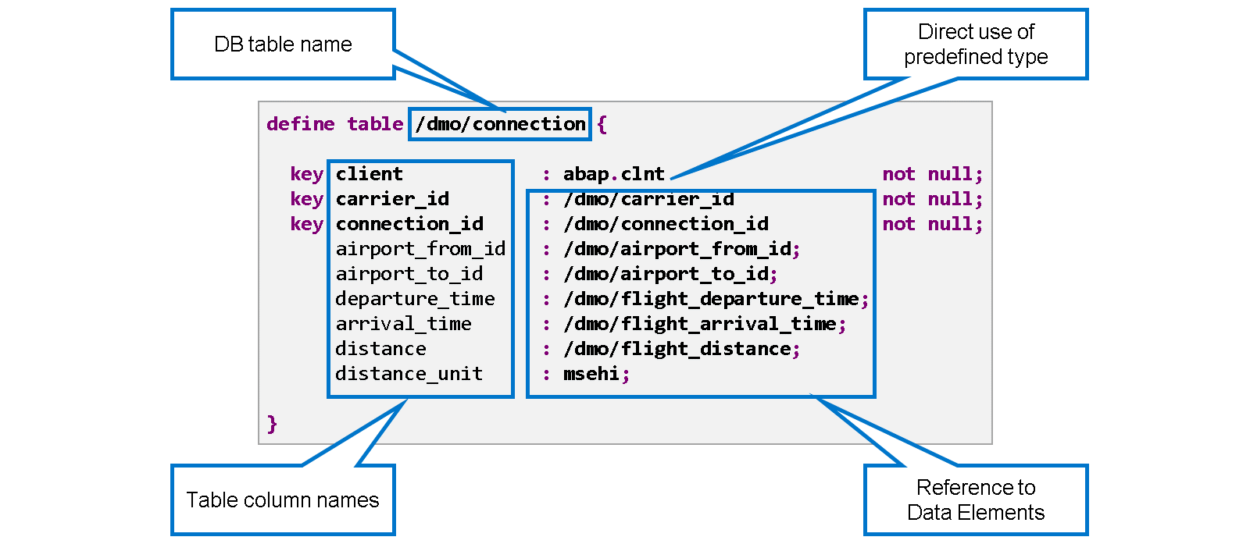
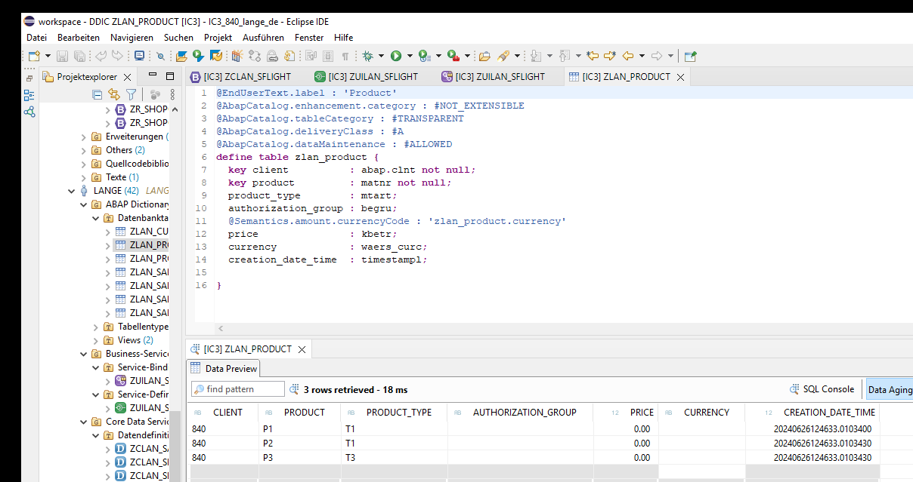
Create a database table
Table properties
Key fields
Ref. to currency code
Field list
Data preview

Slide 26
02 - Hands On
Create database tables and fill them with data Sample solution in the Github under: Schulung
Notes:
CDS Views zunächst erstmal anlegen, ohne Assoziationen und Kompositionen.
Various data definition templates are provided for your convenience.

Slide 27
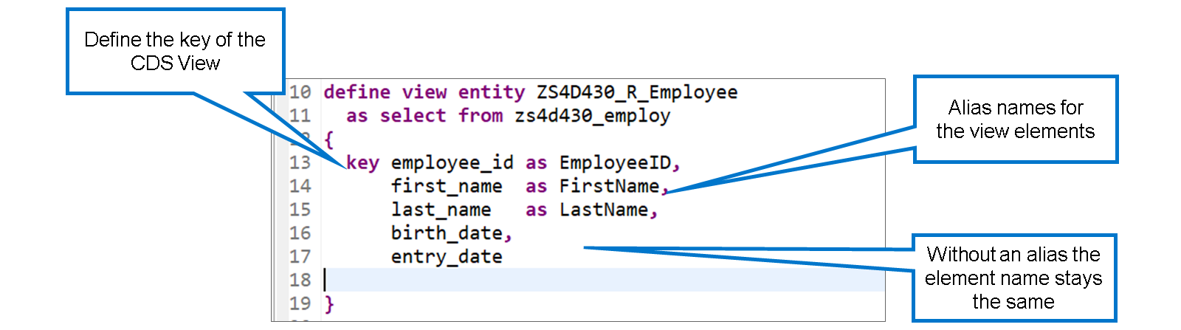
Create a simple CDS view entity
The syntax that we use in CDS views (Data definitions) is called the CDS Data Definition Language (DDL)
Code can be formatted

Slide 28
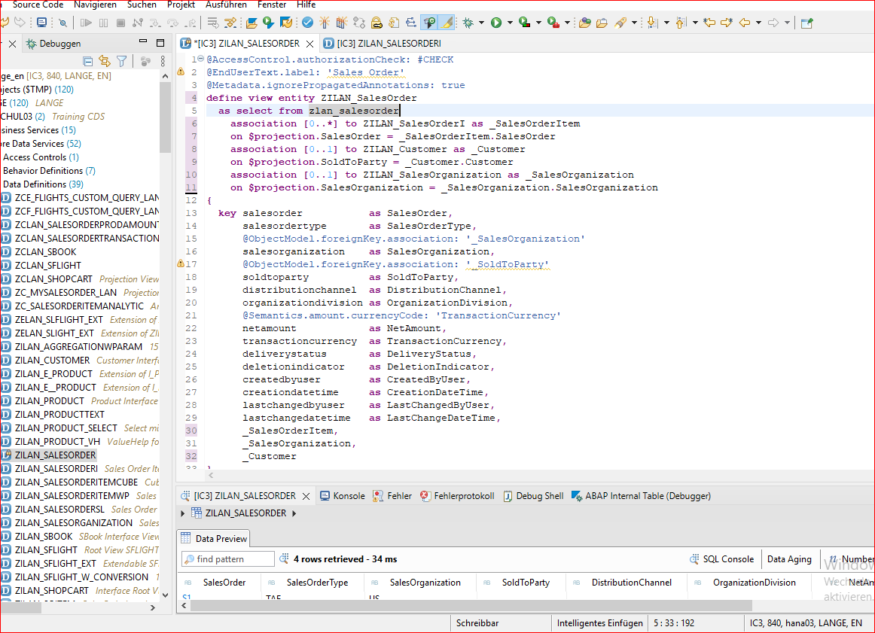
Structure of a CDS view entity
Entity definition
Associated entities
Field list
Projection list (Exposed associations)
Data preview

Slide 29
03 - Hands On
Create simple CDS Views Sample solution in the Github under: Schulung
Notes:
CDS Views zunächst erstmal anlegen, ohne Assoziationen und Kompositionen.
Various data definition templates are provided for your convenience.

Slide 30
Difference between Associations and Joins
In CDS Views associations or joins can be used
Technically, both options are similar. The main difference is that the tables linked via the association are only selected if the caller (e.g. the SELECT statement in ABAP) wants at least one field from the related table.
Association is: „Join on demand“
Notes:
Assoziation (fast immer erste Wahl)
Eine Assoziation in einem ABAP CDS View definiert eine Beziehung zwischen zwei Entitäten, die lose gekoppelt ist. Das bedeutet, dass die verbundenen Entitäten unabhängig voneinander existieren können. Assoziationen werden verwendet, um Navigationen zwischen Entitäten zu ermöglichen, sodass man von einer Entität zur anderen navigieren kann, ohne explizite Joins in den Abfragen definieren zu müssen. Assoziationen können unidirektional oder bidirektional sein und unterstützen verschiedene Kardinalitäten (1:1, 1:n, n:1, n:m).
Verwendungszweck: Assoziationen werden hauptsächlich verwendet, um lesende Zugriffe auf verwandte Daten zu vereinfachen. Sie ermöglichen es, in Abfragen auf Attribute von verwandten Entitäten zuzugreifen, als wären sie Teil der ursprünglichen Entität.
Assoziationen in CDS Views definieren eine Beziehung zwischen zwei Entitäten (z.B. CDS Views oder Datenbanktabellen), die es ermöglicht, auf die verbundenen Daten zu navigieren, ohne explizite Joins zu verwenden. Assoziationen werden deklarativ definiert und können in der SELECT-Klausel, in Path Expressions oder in WHERE-Bedingungen verwendet werden, um auf Felder der assoziierten Entität zuzugreifen.
Vorteile von Assoziationen:
Navigation: Ermöglicht die Navigation zwischen verbundenen Entitäten innerhalb des CDS Views und in ABAP-Programmen, die den CDS View verwenden.
Lesbarkeit und Wartbarkeit: Verbessert die Lesbarkeit des Codes, da die Beziehungen zwischen den Entitäten klar definiert sind.
Wiederverwendbarkeit: Assoziationen können in anderen CDS Views wiederverwendet werden, was die Entwicklung vereinfacht und fördert.
Verwendung von Assoziationen: Assoziationen werden typischerweise verwendet, wenn die Beziehung zwischen den Daten für die Navigation und Datenabstraktion wichtig ist, insbesondere in komplexen Datenmodellen.
Joins
Joins in CDS Views werden verwendet, um Daten aus mehreren Tabellen oder Views basierend auf einer gemeinsamen Bedingung zu kombinieren. Es gibt verschiedene Arten von Joins (INNER JOIN, LEFT OUTER JOIN, etc.), die bestimmen, wie die Daten kombiniert werden.
Vorteile von Joins:
Flexibilität: Joins bieten eine hohe Flexibilität bei der Definition der Verknüpfungsbedingungen und der Auswahl der zu verknüpfenden Felder.
Performance: In einigen Fällen können Joins effizienter sein, insbesondere wenn spezifische Daten aus mehreren Quellen gefiltert und kombiniert werden müssen.
Verwendung von Joins: Joins werden typischerweise verwendet, wenn eine direkte und einmalige Verknüpfung von Daten aus verschiedenen Quellen erforderlich ist, insbesondere für spezifische Abfragen und Analysen.
Unterschiede und Wann zu verwenden
Assoziationen sind für Szenarien geeignet, in denen die Beziehungen zwischen den Datenmodellen wichtig sind und eine klare Navigation zwischen diesen Modellen erforderlich ist. Sie fördern die Wiederverwendbarkeit und die klare Strukturierung von Datenbeziehungen.
Joins sind leistungsfähig, wenn es um die einmalige, spezifische Kombination von Daten aus verschiedenen Quellen geht, insbesondere wenn komplexe Filter- und Auswahlbedingungen erforderlich sind.
Die Wahl zwischen Assoziationen und Joins hängt von den spezifischen Anforderungen der Datenabfrage, der gewünschten Klarheit der Datenmodellierung und den Performance-Überlegungen ab. In der Praxis werden oft beide Konzepte in einem CDS View verwendet, um die Vorteile beider Ansätze zu nutzen.

Slide 31
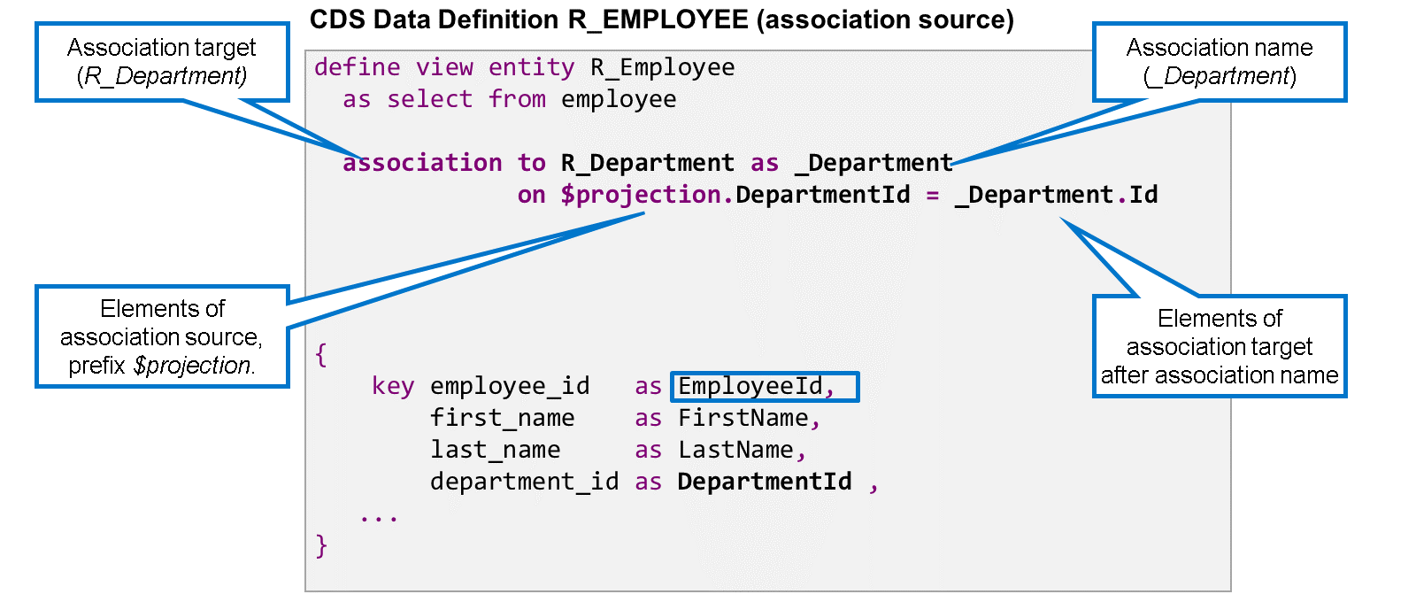
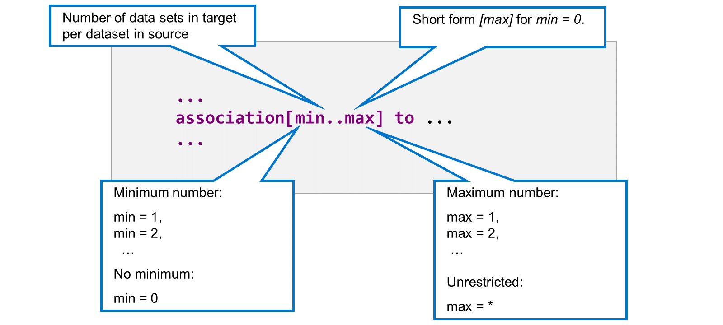
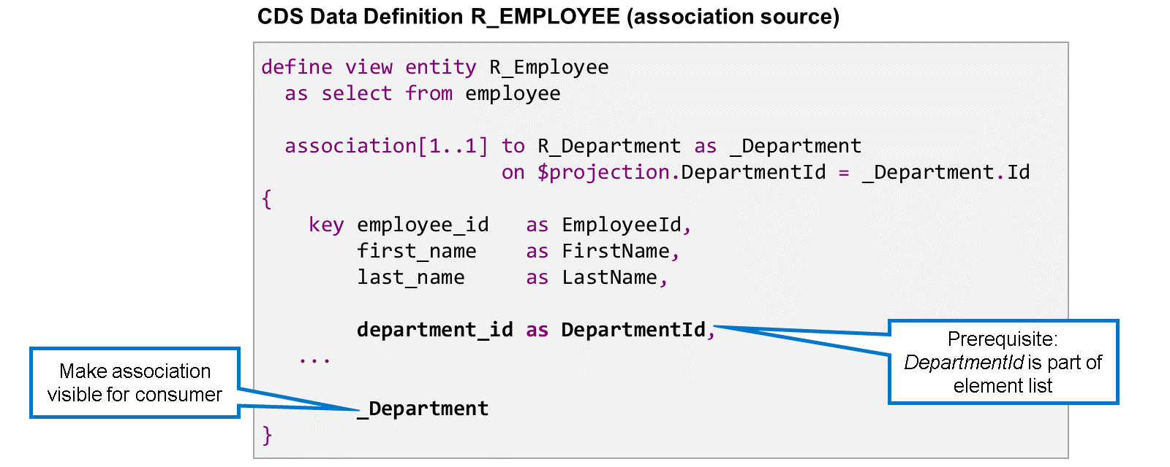
Associations
Define from source to target
Consider cardinality
Expose to consumers

Slide 32
04 - Hands On
Create associations
Sample solution in the Github under: Schulung
Notes:
TN können im Data Preview die Assoziationen zum Navigieren und Hinabsteigen verwenden

Slide 33
Root entity
With a root view entity, we can now define each view entity as a possible Business Object (BO).
This BO can later be used in SAP RESTful application programming.
Notes:
Wir definieren den BO Composition Baum für die Entitäten

Slide 34
05 - Hands On
Root entity Sample solution in the Github under: Schulung
Notes:
CDS Views zunächst erstmal anlegen, ohne Assoziationen und Kompositionen.
Various data definition templates are provided for your convenience.

Slide 35
Association and composition
A CDS composition is a specialised/stricter form of CDS association that defines the CDS entity as the superordinate entity of the composition target.
The target entity of the composition is the subordinate entity and must define a TO-PARENT association to its superordinate entity.
Existential dependency, which is also important for us in the RAP context.
Parent-Child connection
Notes:
Assoziation
Eine Assoziation in einem ABAP CDS View definiert eine Beziehung zwischen zwei Entitäten, die lose gekoppelt ist. Das bedeutet, dass die verbundenen Entitäten unabhängig voneinander existieren können. Assoziationen werden verwendet, um Navigationen zwischen Entitäten zu ermöglichen, sodass man von einer Entität zur anderen navigieren kann, ohne explizite Joins in den Abfragen definieren zu müssen. Assoziationen können unidirektional oder bidirektional sein und unterstützen verschiedene Kardinalitäten (1:1, 1:n, n:1, n:m).
Verwendungszweck: Assoziationen werden hauptsächlich verwendet, um lesende Zugriffe auf verwandte Daten zu vereinfachen. Sie ermöglichen es, in Abfragen auf Attribute von verwandten Entitäten zuzugreifen, als wären sie Teil der ursprünglichen Entität.
Komposition
Eine Komposition in einem ABAP CDS View ist eine spezielle Form der Assoziation, die eine stärkere Beziehung zwischen zwei Entitäten definiert. Bei einer Komposition ist die Lebensdauer der untergeordneten Entität (Child) direkt an die Lebensdauer der übergeordneten Entität (Parent) gebunden. Wenn die übergeordnete Entität gelöscht wird, werden auch alle zugehörigen untergeordneten Entitäten gelöscht. Dies spiegelt eine "enthält"-Beziehung wider, bei der die untergeordneten Entitäten Teil der übergeordneten Entität sind.
Verwendungszweck: Kompositionen werden verwendet, um hierarchische Datenstrukturen zu modellieren, bei denen die Integrität zwischen übergeordneten und untergeordneten Daten gewährleistet sein muss. Sie sind nützlich für die Modellierung von Geschäftsobjekten, die aus mehreren Teilen bestehen, wie z.B. eine Bestellung und ihre Bestellpositionen.
Zusammenfassung

Slide 36
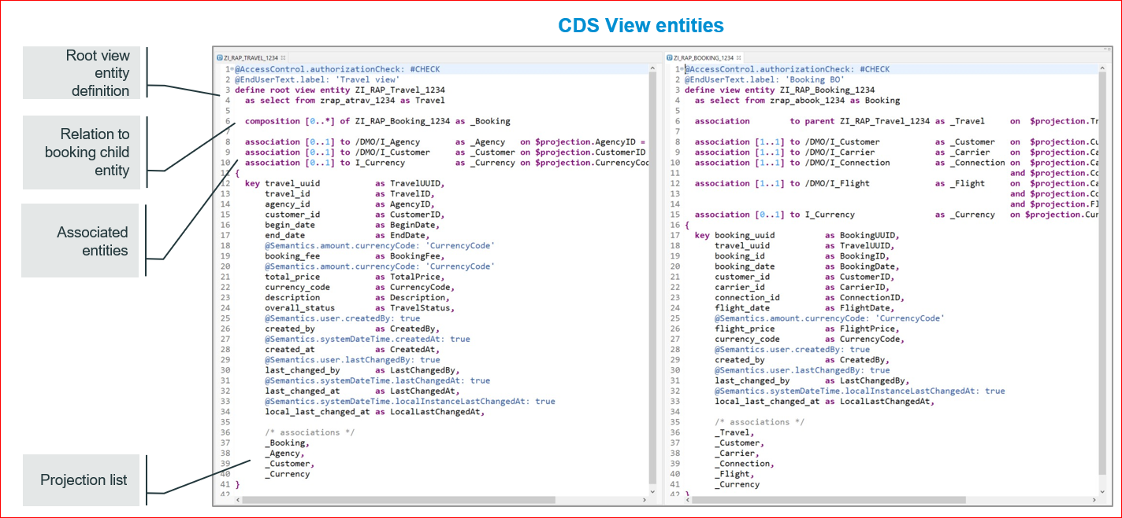
Structure of a CDS root view entity
A CDS root view entity with a parent-child connection
Parent child association is applied by using
“composition [0..*] of” from parent to child
“Association to parent” from child to parent

Slide 37
06 - Hands On
Create compositions to define Parent->Child relationships
“Composition [0..*] …” points from parent to child
“Association to parent..” points from child to parent
Sample solution in the Github under: Schulung
Notes:
Parent – Child Beziehungen mit Kompositionen herstellen: SalesOrder -> SalesOrderItem -> SchalesOrderScheduleLine
Aus association[0..*] in Root Entity composition[0..*] of … machen. Dann nur speichern.
Aus association im ChildView association to parent machen, nur speichern.
Danach Root und Child CDS View gleichzeitig aktivieren.
Haben die Änderungen Auswirkungen auf die Daten? Nein!

Slide 38
Quiz
What is an entity?
What is a business object (BO)?
What is the difference between a CDS view with ‘define view...’ and ‘define view entity...’.
What are associations? Draw a comparison with a conventional join.
What are compositions used for?
Describe the basic structure of a CDS.
What are annotations used for?
Notes:
What is an Entity? An entity in SAP HANA CDS (Core Data Services) Views represents a data structure that maps business logic or a business process. It consists of fields that represent attributes of the entity and can have relationships with other entities. In data modeling, an entity is a uniquely identifiable object about which information is to be stored or processed.
What is a Business Object? A business object is a collection of data and functions that represent a concrete business element or process in an ERP system like SAP. It encapsulates the logic and data required to perform business processes and interacts with other business objects to meet complex business requirements.
BO = Data + Logic. Definable through Root View Entity.
A business object in the context of the SAP Restful Application Programming (RAP) model is a central conceptual component that represents a business logic entity. It includes data models, behavior definitions, and service bindings that together form the foundation for developing SAP applications. Business objects in the SAP RAP model enable a structured and efficient way to model and implement business processes and data in SAP systems.
Components of a Business Object in the SAP RAP Model:
CDS Views (Core Data Services Views): These serve as the data model and define the structure of the data that the business object represents. CDS Views can be used to define entities (data structures), their relationships, and to query data.
Behavior Definition: Defines the behavior of the business object, including operations that can be performed on it, such as Create, Read, Update, Delete (CRUD operations), and specific business actions. The behavior definition specifies which actions are allowed on the business object's data and how these actions are implemented.
Service Binding: Binds the business object to a specific communication channel, such as OData Services, to enable interaction with the business object via HTTP requests. The service binding defines how the business object is exposed externally so that it can be used by end-user applications like SAP Fiori apps.
Business Services: Optionally, business services can be defined to encapsulate complex business logic that goes beyond basic CRUD operations. These services can be part of the business object's behavior and enable the implementation of business rules and processes.
Advantages of Business Objects in the SAP RAP Model:
Consistency: Using business objects ensures that business data and logic are consistently modeled and implemented.
Reusability: Business objects can be reused in different applications and scenarios, increasing development efficiency.
Extensibility: Business objects are designed to be easily extended to integrate additional data fields or business logic without affecting the existing implementation.
Integration: They facilitate integration with other SAP and non-SAP systems through standardized interfaces like OData.
In summary, business objects in the SAP RAP model are a fundamental concept for developing modern, efficient, and scalable SAP applications that require robust business logic and data management functions.
Difference between a CDS View with "define view..." and "define view entity..."
define view...: Used to define a CDS View that represents a query. These queries can combine data from various sources and make it available for reports and analysis.
define view entity...: Used to define a CDS View Entity. This definition provides stronger typing and allows the definition of entities that can be used in data modeling, including defining keys, fields, and relationships with other entities.
What are Associations? Comparison with a conventional Join Associations in CDS Views define relationships between different entities. They allow access to related data without having to write explicit joins in the queries. Compared to a conventional SQL join, where the join logic is specified directly in the query, associations offer a declarative method to express relationships between entities, improving code readability and maintainability.
What are Compositions used for? Compositions in CDS Views are used to define a strong hierarchical relationship between entities, typically between a parent and one or more child elements. They are used to model complex business objects that consist of multiple parts, where the lifecycle of the child elements directly depends on that of the parent element.
Basic Structure of a CDS The basic structure of a CDS View consists of:
Definition Area: This is where the CDS View is initiated with define view or define view entity.
Selection Area: This is where the data sources (tables or other views) and the fields to be included in the view are specified.
Condition Area: This is where filter conditions can be specified to restrict the data set.
Associations/Compositions: Optionally, relationships with other entities can be defined.
What are Annotations used for? Annotations in CDS Views are used to define additional metadata about the structure or behavior of the view. They can include information about the user interface, security aspects, semantic properties, or optimization hints. Annotations extend the functionality of CDS Views without changing the actual logic of the data query.

Slide 39
SQL Features
Practical exercises to show the SQL features of CDS views and how to access them from ABAP reports

Slide 40
SQL Features Topics of the exercises
Syntax overview
Key fields
Cast
Case
Session variables
Client Handling
Union Views
Joins
Aggregation
Associations
Sourcecode in the Github under: Schulung
Notes:
Das Schlüsselwort KEY markiert den Schlüssel.
Zum Konvertieren der Datentypen dient die SQL-Funktion CAST
Die Ausdrücke können ineinander geschachtelt werden. Beispielsweise kann ein Parameter als Vergleichswert in einem CASE - Ausdruck verwendet werden.
Ein CASE - Ausdruck in CDS ABAP liefert je nach den Bedingungen immer genau einen Wert zurück.
Das Equivalent zu Session Variablen im alten ABAP sind die SY Variablen (SYST).
MIN, MAX, SUM,... Ein Aggregatausdruck berechnet durch Aufruf einer Aggregatfunktion aus mehreren Zeilen einer Ergebnismenge einen einzelnen Wert aus einem Operand operand. Die folgende Tabelle zeigt die möglichen Aggregatfunktionen:
Select UNION Vereinigt die Zeilen der Ergebnismengen zweier SELECT-Anweisungen einer CDS-View zu einer Ergebnismenge, die dann Zeilen aus beiden Ergebnismengen umfasst.
Die Annotation @ClientHandling.type bestimmt die Mandantenabhängigkeit der View. Für die Annotation können folgende Werte angegeben werden:
#INHERITED: Standardwert. Die Mandantenabhängigkeit der View wird durch die verwendeten Datenquellen bestimmt.
Wenn eine der in der View verwendeten Datenquellen mandantenabhängig ist, ist die View mandantenabhängig.
Wenn keine der in der View verwendeten Datenquellen mandantenabhängig ist, ist die View mandantenunabhängig.
#CLIENT_DEPENDENT Die View ist mandantenabhängig. Voraussetzung ist, dass mindestens eine der in der View verwendeten Datenquellen mandantenabhängig ist, andernfalls kommt es zu einem Syntaxfehler
.#CLIENT_INDEPENDENT Die View ist mandantenunabhängig. Voraussetzung ist, dass keine der in der View verwendeten Datenquellen mandantenabhängig ist, andernfalls kommt es zu einem Syntaxfehler.

Slide 41
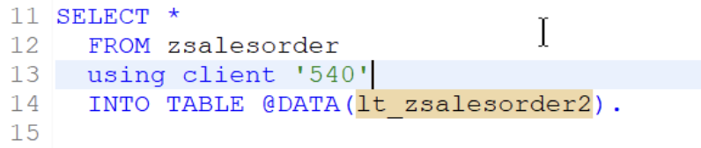
07 - Hands on
Test, whether cross-client selections on CDS views are also possible.
Create an ABAP report for this purpose.
Use a CDS you have created.
Notes:
In ABAP, die Verwendung von USING CLIENT in einem SELECT-Statement für den Zugriff auf einen CDS View wird nicht empfohlen, da CDS Views bereits im Kontext eines Mandanten (Client) ausgeführt werden. Der Mandant wird in der Regel durch die Anmeldedaten des Benutzers oder die Systemkonfiguration bestimmt. Um die Mandantentrennung in ABAP zu gewährleisten, sollten CDS Views so entworfen werden, dass sie die Mandantenabhängigkeit innerhalb ihrer Definition berücksichtigen, anstatt sie bei jedem SELECT-Aufruf explizit anzugeben.
Um den Zugriff auf den CDS View zilan_salesorder für einen spezifischen Mandanten (in diesem Fall 840) zu beschränken, ohne USING CLIENT zu verwenden, sollte stattdessen eine WHERE-Klausel verwendet werden, die das Mandantenfeld (Client oder ein äquivalentes Feld, das den Mandanten repräsentiert, oft Mandt in Standard SAP Tabellen) direkt filtert. Dies setzt voraus, dass der CDS View ein Feld für den Mandanten enthält, was bei mandantenabhängigen CDS Views der Fall sein sollte.
SELECT *
FROM zilan_salesorder
WHERE Client = '840'
INTO TABLE @DATA(lt_zsalesorder2).

Slide 42
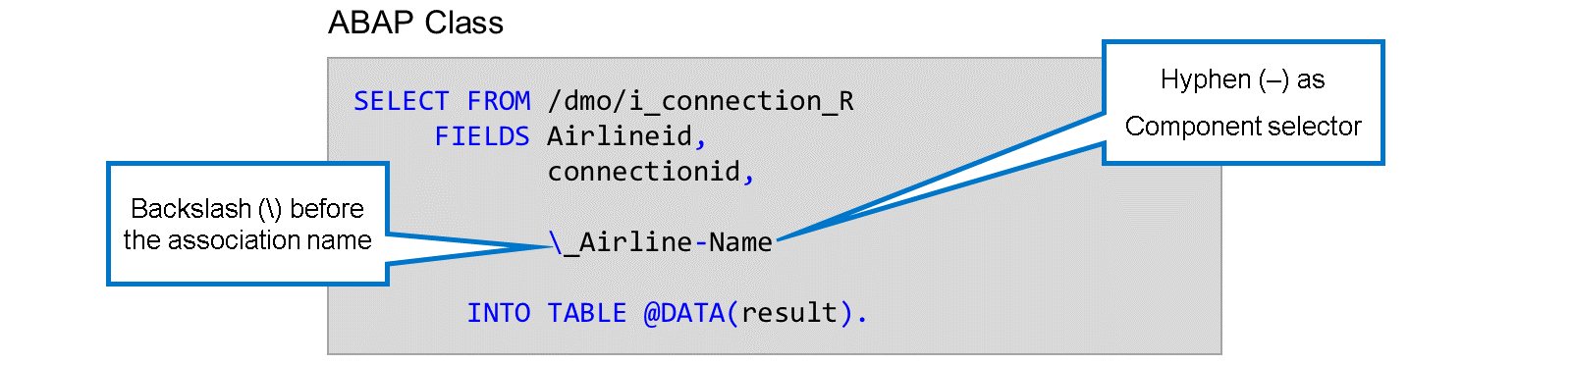
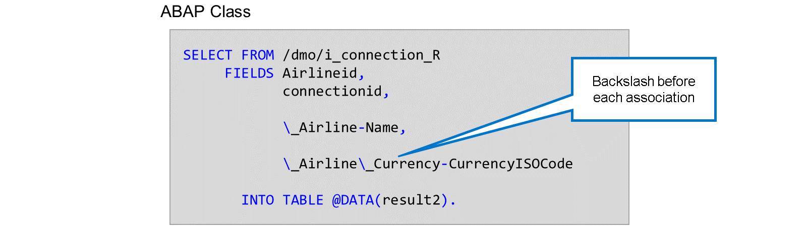
Accessing CDS Associations from ABAP
Using Path expressions in ABAP SQL with a backslash

Slide 43
08 - Hands on
Write an ABAP report with a select that shows values from the CDS Sales Order Item and the CDS Product header
Notes:
Alternative für Report ABAP Class anlegen mit Interface IF_OO_ADT_CLASSRUN (dann Quickfix -> Main Methode implementieren, dort den Code rein, dann ausführen als ABAP Programm in der Konsole)
ÜBUNG MACHEN WIR ZUSAMMEN (Ich klicke vor, die TN klicken nach)
REPORT zfetch_sales_order_item_product.
TYPES: BEGIN OF ty_sales_order_product,
salesorder TYPE zsalesorderitem-salesorder,
salesorderitem TYPE zsalesorderitem-salesorderitem,
product TYPE zproduct-product,
orderquantity TYPE zsalesorderitem-orderquantity,
orderquantityunit TYPE zsalesorderitem-orderquantityunit,
netamount TYPE zsalesorderitem-netamount,
transactioncurrency TYPE zsalesorderitem-transactioncurrency,
creationdate TYPE zsalesorderitem-creationdate,
product_type TYPE zproduct-product_type,
price TYPE zproduct-price,
currency TYPE zproduct-currency,
END OF ty_sales_order_product.
DATA: it_sales_order_product TYPE TABLE OF ty_sales_order_product,
wa_sales_order_product TYPE ty_sales_order_product.
SELECT soi~salesorder, soi~salesorderitem, soi~product, soi~orderquantity,
soi~orderquantityunit, soi~netamount, soi~transactioncurrency, soi~creationdate,
p~product_type, p~price, p~currency
FROM zi_salesorderitem AS soi
INNER JOIN zi_product AS p ON soi~product = p~product
INTO TABLE @it_sales_order_product.
IF sy-subrc = 0.
LOOP AT it_sales_order_product INTO wa_sales_order_product.
WRITE: / wa_sales_order_product-salesorder, wa_sales_order_product-salesorderitem,
wa_sales_order_product-product, wa_sales_order_product-orderquantity,
wa_sales_order_product-orderquantityunit, wa_sales_order_product-netamount,
wa_sales_order_product-transactioncurrency, wa_sales_order_product-creationdate,
wa_sales_order_product-product_type, wa_sales_order_product-price,
wa_sales_order_product-currency.
ENDLOOP.
ELSE.
WRITE: / 'No data found'.
ENDIF. ODER: SELECT \_product-product AS product,
\_product-producttype AS producttype,
\_product-authorizationgroup AS authorizationgroup,
\_product-creationdatetime AS creationdatetime
FROM zi_salesorderitem
WHERE zi_salesorderitem~salesorder = 'S1'
AND \_product-product IS NOT NULL
INTO TABLE @DATA(lt_zi_product).

Slide 44
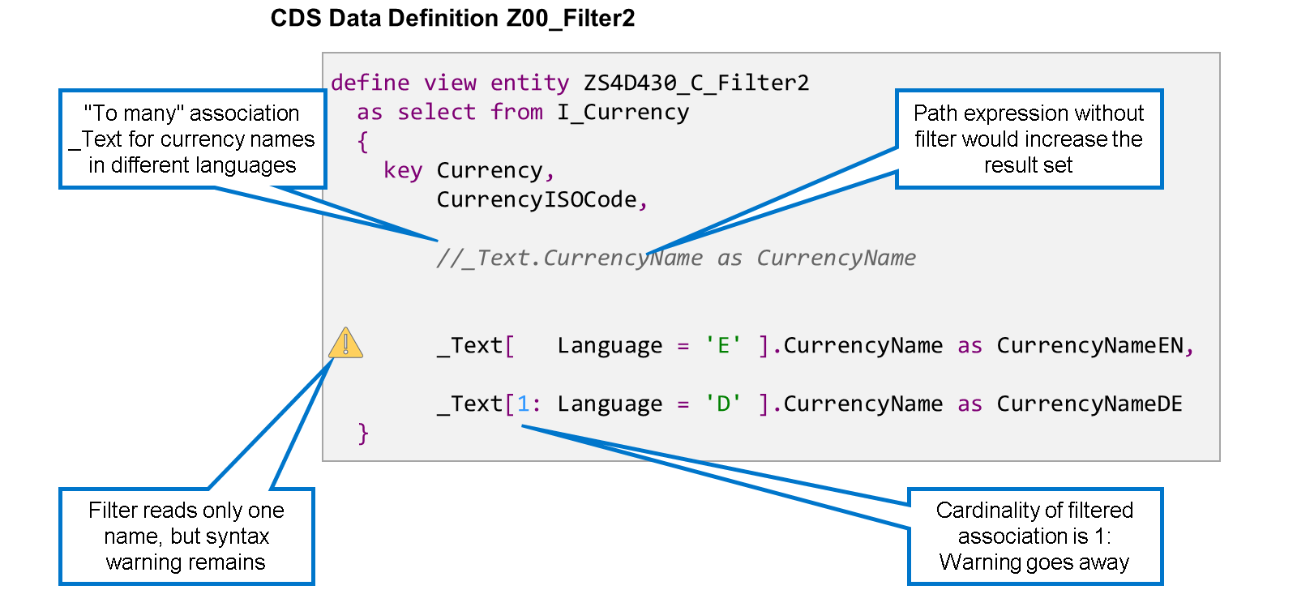
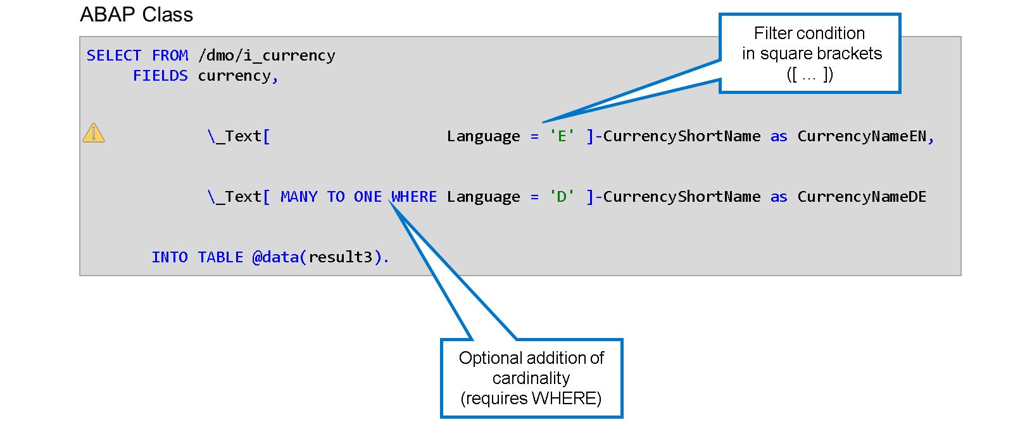
Restrict Filters in Path expressions
After Association alias use:
[Cardinality: Filter condition]

Slide 45
09 - Hands On
Write an ABAP report that selects the data from the CDS Sales Order Scheduleline.
Return data from the header, the items, the product and the product text.
What do you notice about the product text?
How can the problem be avoided?
Notes:
SELECT \_salesorder-salesordertype,
\_salesorderitem\_product\_text[ (1) INNER :
WHERE language = 'E' ]-productname
FROM zi_salesorderscheduleline
WHERE \_salesorderitem\_product-producttype EQ 'FERT'
INTO TABLE @DATA(lt_result2).
*####################################################################
SELECT \_salesorder-salesordertype,
\_salesorderitem\_product\_text[ (1) LEFT OUTER : WHERE language = @sy-langu ]-productname
FROM zi_salesorderscheduleline
WHERE \_salesorderitem\_product-producttype EQ 'FERT'
INTO TABLE @DATA(lt_result2b).
Erklärung der speziellen Zeichen:
_ (Unterstrich) vor Assoziationen: Im Kontext von ABAP CDS Views dient der Unterstrich _ als Präfix für Assoziationen. Assoziationen sind Verknüpfungen zwischen verschiedenen CDS Views oder zwischen CDS Views und Tabellen, die es ermöglichen, Daten aus verbundenen Entitäten abzufragen, ohne explizite JOINs formulieren zu müssen. In deinem Beispiel:
_salesorder bezieht sich auf eine Assoziation, die Daten aus der mit zi_salesorderscheduleline verbundenen salesorder-Entität abruft.
_salesorderitem_product bezieht sich auf eine verschachtelte Assoziation, die über salesorderitem zu product führt.
_salesorderitem_product_text ist eine weitere Ebene der Assoziation, die auf Texte zu Produkten verweist.
[ (1) INNER : WHERE language = 'E' ]: Diese Syntax wird verwendet, um eine Bedingung (hier: language = 'E') auf die Ergebnisse der Assoziation anzuwenden und dabei nur den ersten passenden Eintrag ((1)) zurückzugeben. Es handelt sich um eine sogenannte "Path Expression" mit einer Filterbedingung, die spezifisch für die selektierte Assoziation ist. In diesem Fall wird aus der salesorderitem_product_text-Assoziation nur der Produktnamen (productname) in englischer Sprache ('E') zurückgegeben. [ (1) LEFT OUTER : WHERE language = @sy-langu ]: Diese Syntax wird verwendet, um eine Bedingung auf die Ergebnisse der Assoziation anzuwenden und dabei nur den ersten passenden Eintrag ((1)) zurückzugeben. Die Bedingung hier ist, dass die Sprache (language) des Textes der aktuellen Systemsprache (@sy-langu) entsprechen soll. LEFT OUTER spezifiziert die Art des Joins, der in diesem Fall ein "Left Outer Join" ist. Das bedeutet, dass alle Datensätze aus der primären Entität (zi_salesorderscheduleline) zurückgegeben werden, auch wenn keine übereinstimmenden Datensätze in der assoziierten Entität (_salesorderitem_product_text) gefunden werden. Wenn ein passender Datensatz vorhanden ist, wird der productname zurückgegeben; andernfalls wird der productname als NULL zurückgegeben.
EQ 'FERT': Diese Bedingung wird in der WHERE-Klausel des SELECT-Statements verwendet, um nur die Datensätze zu selektieren, bei denen der producttype der assoziierten product-Entität gleich (EQ) 'FERT' ist.
4. Wie kann das Problem umgangen werden? Kardinalität verletzt. Lösung: Entweder Sprache mitgeben, oder direkt im CDS View die Where Bedingung anpassen: define view Zi_SalesOrderScheduleLine as select from ... {
...,
// Gib nur Texte in der Systemsprache zurück
_salesorderitem_product_text[ WHERE language = @sy-langu ] as _localized_product_text,
...
}

Slide 46
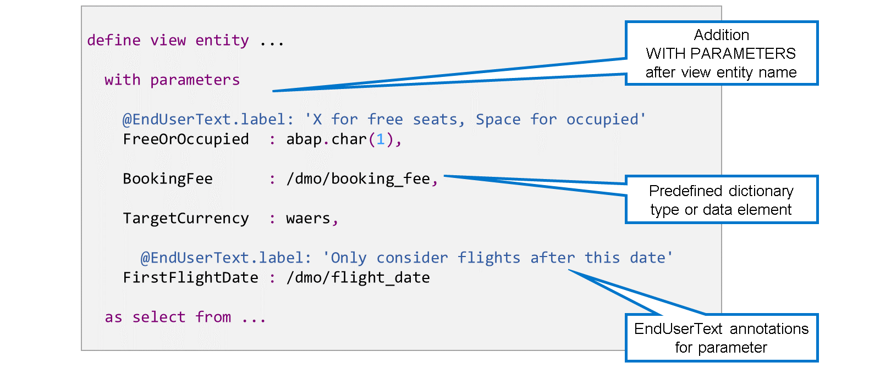
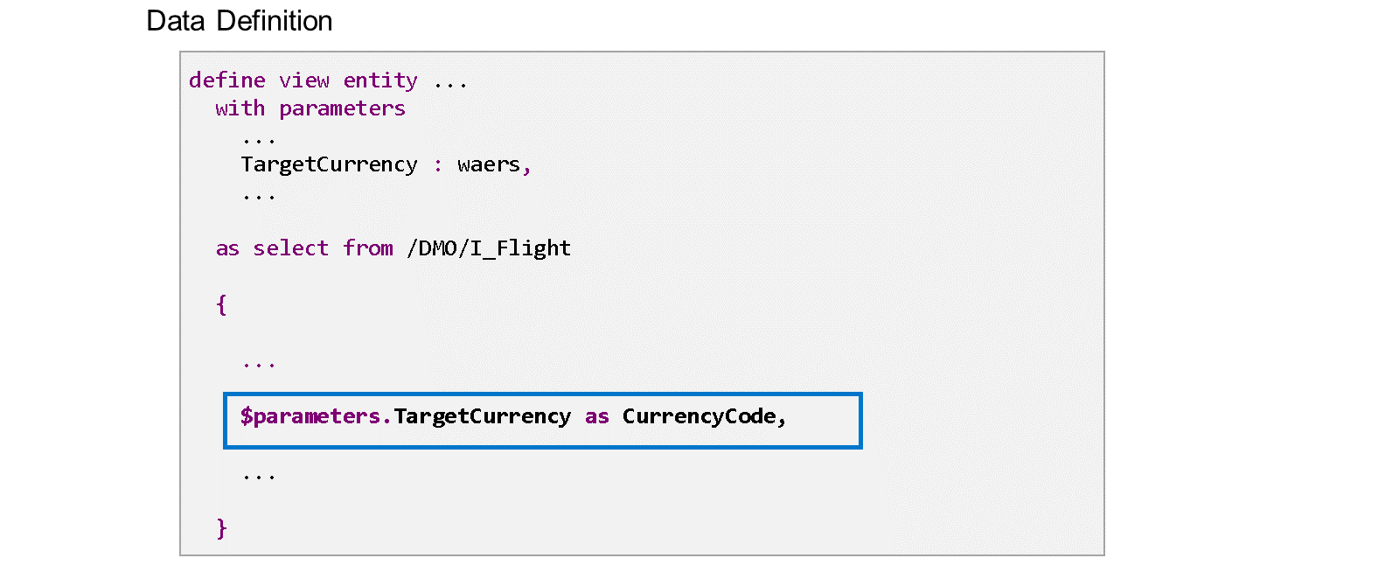
CDS Input Parameters declarations
Access parameters via $parameters.paramName

Slide 47
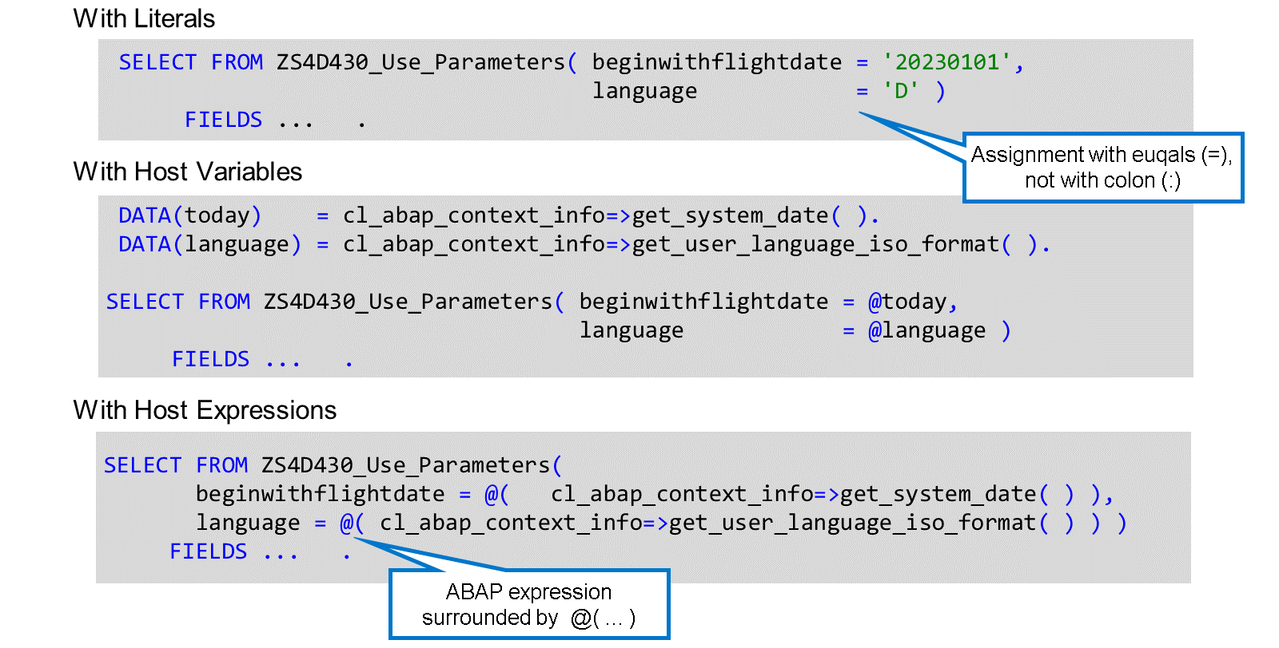
CDS Parameters in ABAP SQL
Parameters need to be handed over

Slide 48
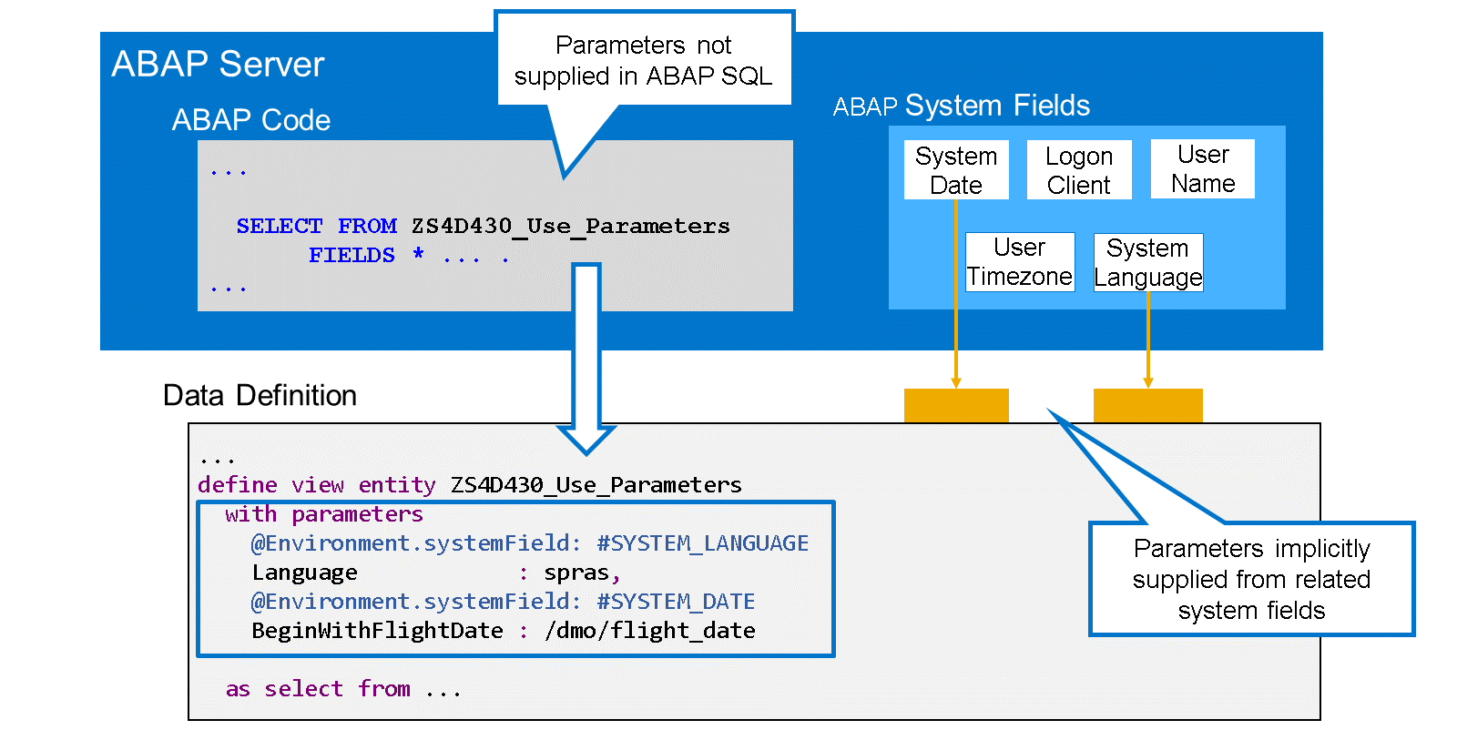
CDS Input Parameters prefilled
Parameters can be filled using system fields (using Annotations)

Slide 49
10 - Hands On
Take a look at the CDS view Z_ViewWithOptionalParameters.
Write a report that uses a select with today's system date Select * from ... ( p_parameter = ... )
Also use further parameters in your report (using CDS view Z_ViewWithParameters)
Notes:
2.) **####################################################################
SELECT *
FROM z_viewwithoptionalparameters
INTO TABLE @DATA(lt_z_viewwithoptionalparams).
**####################################################################
"With parameters
DATA: lv_current_date TYPE dats.
lv_current_date = sy-datum.
SELECT *
FROM z_viewwithoptionalparameters( p_keydate = @lv_current_date )
INTO TABLE @DATA(lt_z_viewwithoptionalparamete2).
**####################################################################
SELECT *
FROM z_viewwithoptionalparameters( p_keydate = @sy-datum )
INTO TABLE @DATA(lt_z_viewwithoptionalparamete3).
3.) **####################################################################
SELECT *
FROM z_viewwithparameters( p_keydate = @sy-datum, p_language = 'E' )
INTO TABLE @DATA(lt_z_viewwithparameter).
**####################################################################

Slide 50
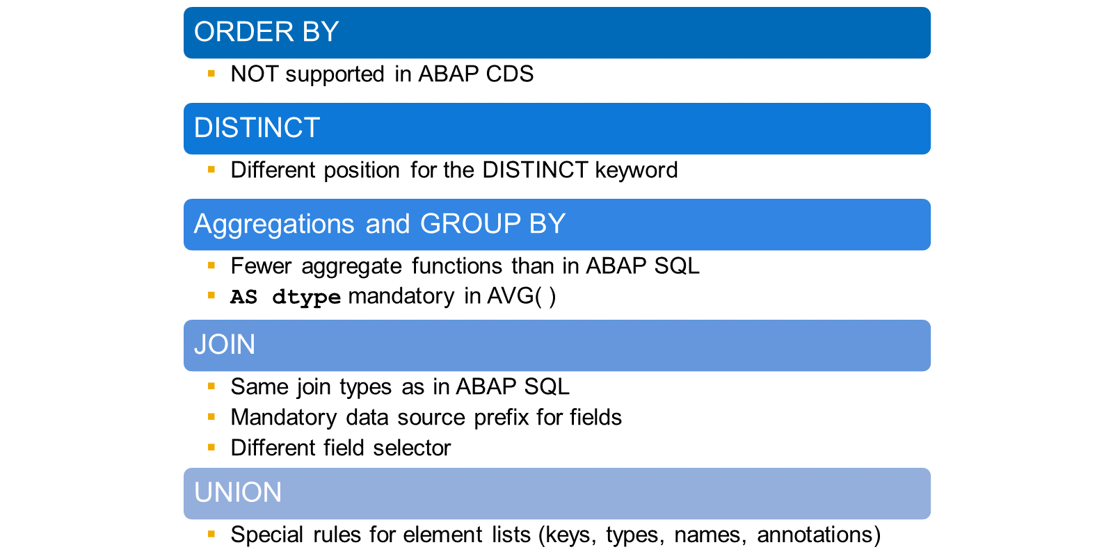
Process Datasets in CDS
Datasets can be manipulated or combined

Slide 51
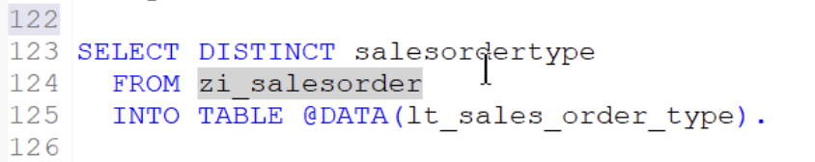
11 - Hands On
Write a report that performs a Select Distinct.
What is Distinct used for?
Write a CDS view that uses the Distinct command.

Slide 52
12 - Hands On
Write a CDS view as a select on Z_ViewAsDataSourceD.
Set a LEFT outer join to Z_ViewAsDataSourceE and the fields FieldD2 = FieldE1.
Write a CDS that converts the left outer join as an association.
Notes:
2.)
@AbapCatalog.viewEnhancementCategory: [#NONE]
@AccessControl.authorizationCheck: #NOT_REQUIRED
@EndUserText.label: 'left outer join'
@Metadata.ignorePropagatedAnnotations: true
@ObjectModel.usageType:{
serviceQuality: #X,
sizeCategory: #S,
dataClass: #MIXED
}
define view entity zjo_view_with_LO_Join
as select from Z_ViewAsDataSourceD
left outer join Z_ViewAsDataSourceE
on Z_ViewAsDataSourceD.FieldD2 = Z_ViewAsDataSourceE.FieldE1
{
key Z_ViewAsDataSourceD.FieldD1,
key Z_ViewAsDataSourceD.FieldD2,
key Z_ViewAsDataSourceE.FieldE2
}
3.)
@AbapCatalog.viewEnhancementCategory: [#NONE]
@AccessControl.authorizationCheck: #NOT_REQUIRED
@EndUserText.label: 'Leftouter via Association'
@Metadata.ignorePropagatedAnnotations: true
@ObjectModel.usageType:{
serviceQuality: #X,
sizeCategory: #S,
dataClass: #MIXED
}
define view entity ZI_JMLEFTOUTER as select from Z_ViewAsDataSourceD as sourceD
association [0..*] to Z_ViewAsDataSourceE as _sourceE on $projection.FieldD2 = _sourceE.FieldE1
{
key FieldD1,
key FieldD2,
key _sourceE.FieldE2
}

Slide 53
13 - Hands On
Look at the CDS view from the selection.
Write a report with this select and compare the fields castchar and numc000 in the result (IF statement)... via EQ. What do you notice?
Additional task: Write a CDS view that selects ZI_SFLIGHT but converts the timestamp into a date.
Notes:
Parameter default mit oder coalesce(:p_some_value, 'StandardValue') as parameter_with_default, @Consumption.defaultValue: ‘’ aber nur für UI
2.) Im ABAP sind die beiden unterschiedlichen Werte gleich, obwohl unterschiedliche Datentypen. Im UI und Fiori sind sie nicht gleich.
*####################################################################
SELECT z_viewwithdifferentdatatypes~castnumc
FROM z_viewwithdifferentdatatypes
WHERE z_viewwithdifferentdatatypes~castnumc IS INITIAL
INTO TABLE @DATA(lt_castnumc_1).
SELECT z_viewwithdifferentdatatypes~numc0000000000
FROM z_viewwithdifferentdatatypes
WHERE z_viewwithdifferentdatatypes~numc0000000000 IS INITIAL
INTO TABLE @DATA(lt_castnumc_2).
SELECT z_viewwithdifferentdatatypes~castchar
FROM z_viewwithdifferentdatatypes
WHERE z_viewwithdifferentdatatypes~castchar IS INITIAL
INTO TABLE @DATA(lt_castnumc_3).
SELECT z_viewwithdifferentdatatypes~char0000000000
FROM z_viewwithdifferentdatatypes
WHERE z_viewwithdifferentdatatypes~char0000000000 IS INITIAL
INTO TABLE @DATA(lt_castnumc_4).
SELECT *
FROM z_viewwithdifferentdatatypes
INTO TABLE @DATA(lt_castnumc_5).
SELECT SINGLE *
FROM z_viewwithdifferentdatatypes
WHERE z_viewwithdifferentdatatypes~castchar NE z_viewwithdifferentdatatypes~numc0000000000
INTO @DATA(ls_castnumc_6).
IF ( ls_castnumc_6-castchar EQ ls_castnumc_6-numc0000000000 ).
BREAK-POINT ##NO_BREAK.
ELSE.
BREAK-POINT ##NO_BREAK.
ENDIF.
SELECT SINGLE *
FROM z_viewwithdifferentdatatypes
WHERE z_viewwithdifferentdatatypes~castchar EQ z_viewwithdifferentdatatypes~numc0000000000
INTO @DATA(ls_castnumc_7).
BREAK-POINT ##NO_BREAK.
ZUSATZAUFGABE:
--------------------------------------------------
AccessControl.authorizationCheck: #NOT_REQUIRED
@EndUserText.label: 'Interface View SFlight with Date Conversion'
define view entity ZILAN_SFLIGHT_W_CONVERSION
as select from ZI_SFLIGHT
{
Carrid,
Connid,
Fldate,
Price,
Currency,
Planetype,
Seatsmax,
Seatsocc,
Paymentsum,
SeatsmaxB,
SeatsoccB,
SeatsmaxF,
SeatsoccF,
tstmp_to_dats( cast(CreatedAt as abap.dec(15)),
abap_system_timezone( $session.client,'NULL' ),
$session.client,
'NULL' ) as CreatedAtDate,
CreatedBy,
tstmp_to_dats( cast(LastChangedAt as abap.dec(15)),
abap_system_timezone( $session.client,'NULL' ),
$session.client,
'NULL' ) as LastChangedAtDate,
LastChangedBy,
tstmp_to_dats( cast(LocalLastChangedAt as abap.dec(15)),
abap_system_timezone( $session.client,'NULL' ),
$session.client,
'NULL' ) as LocalLastChangedAtDate,
_Booking
}

Slide 54
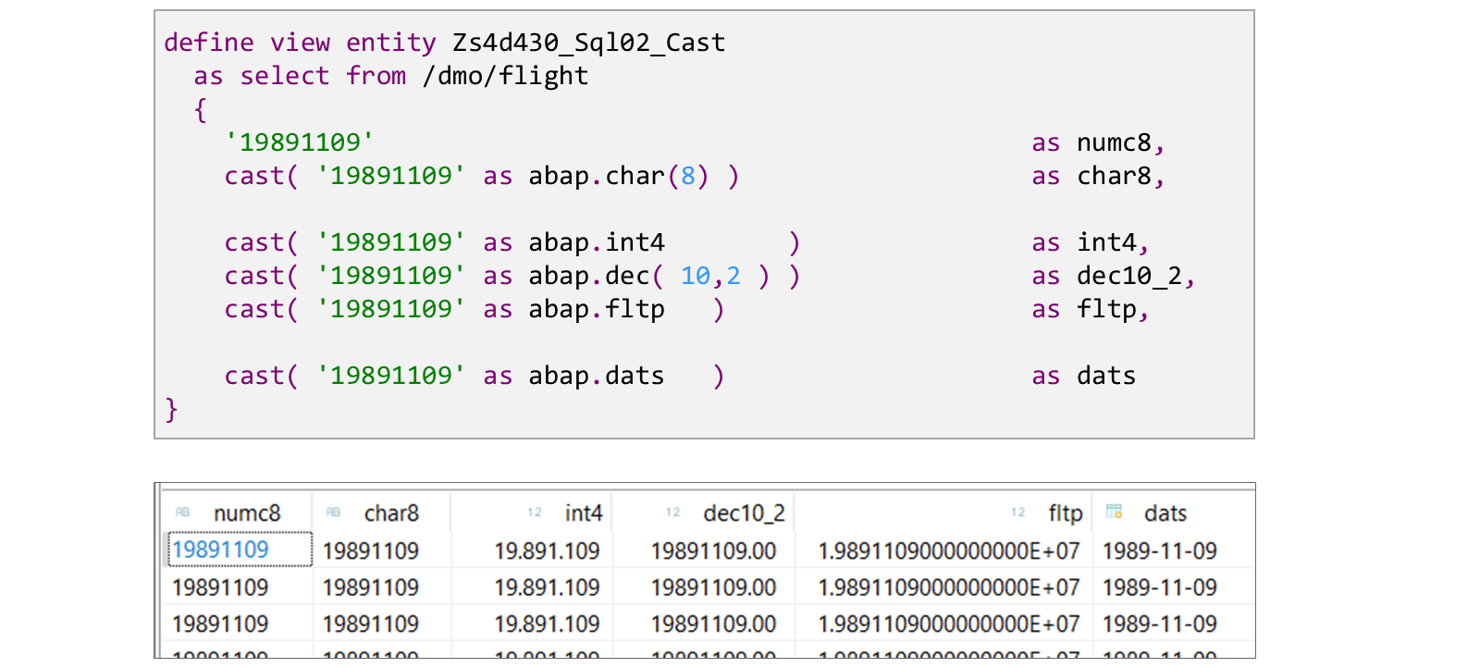
Cast - CDS Type conversions

Slide 55
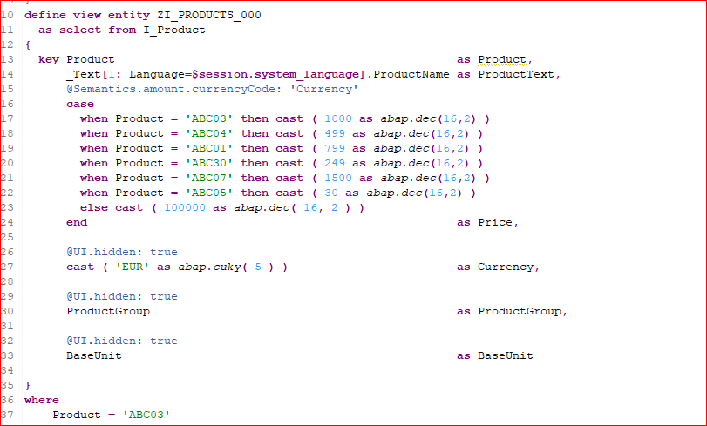
14 - Hands on
Look at CDS View ZI_PRODUCTS_000.
Describe briefly what this view does / displays.
Notes:
Dieser CDS View ZI_PRODUCTS_000 ist eine Datenmodellierungskomponente in SAP ABAP, die für die Bereitstellung einer Wertehilfe für Produkte konzipiert ist. Er selektiert Daten aus der Quelltabelle I_Product und passt diese an spezifische Anforderungen an. Hier sind die Hauptfunktionen und Merkmale des CDS Views:
Produktinformationen: Der View liefert Informationen zu Produkten, einschließlich der Produkt-ID (Product), des Produktnamens (ProductText), des Preises (Price), der Währung (Currency), der Produktgruppe (ProductGroup) und der Basiseinheit (BaseUnit).
Sprachspezifische Produkttexte: Der Produktname (ProductText) wird basierend auf der Systemsprache des Benutzers ausgewählt (_Text[1: Language=$session.system_language].ProductName), was eine lokalisierte Anzeige des Produktnamens ermöglicht.
Preisdefinition: Der Preis (Price) wird durch eine CASE-Anweisung für bestimmte Produkt-IDs festgelegt. Für eine Reihe von definierten Produkt-IDs (ABC03, ABC04, ABC01, ABC30, ABC07, ABC05) werden spezifische Preise zugewiesen. Alle anderen Produkte erhalten standardmäßig einen Preis von 100000.
Feste Währung: Die Währung wird für alle Produkte als EUR festgelegt (cast ( 'EUR' as abap.cuky( 5 ) )), was darauf hindeutet, dass der View für einen spezifischen Markt oder eine spezifische Region gedacht sein könnte.
Filterung: Der View filtert Produkte basierend auf ihrer Produkt-ID, wobei nur bestimmte Produkt-IDs (ABC03, ABC04, ABC01, ABC30, ABC07, ABC05, XYZ01) in die Ergebnismenge aufgenommen werden.
Annotationen:
@AccessControl.authorizationCheck: #NOT_REQUIRED deaktiviert die Überprüfung der Berechtigungen für diesen View, was bedeutet, dass keine spezifischen Berechtigungen erforderlich sind, um auf die Daten zuzugreifen.
@EndUserText.label: 'Value Help for I_PRODUCT' gibt dem View eine lesbare Bezeichnung, die in Benutzeroberflächen verwendet werden kann.
@Metadata.ignorePropagatedAnnotations: true verhindert, dass Annotationen von der Quelltabelle I_Product automatisch übernommen werden.
@ObjectModel.usageType definiert die Nutzungseigenschaften des Views, wie die Servicequalität (serviceQuality: #X), die Größenkategorie (sizeCategory: #S) und die Datenklasse (dataClass: #MIXED).
UI-Annotationen: Bestimmte Felder sind als für die Benutzeroberfläche verborgen markiert (@UI.hidden: true), was darauf hindeutet, dass sie für interne Zwecke oder für spezifische Anwendungen gedacht sind, die nicht alle Details anzeigen müssen.
Zusammenfassend stellt dieser CDS View eine spezialisierte Schnittstelle für die Arbeit mit Produktinformationen bereit, wobei der Fokus auf einer festgelegten Liste von Produkten liegt, für die Preise und weitere Details explizit definiert sind.

Slide 56
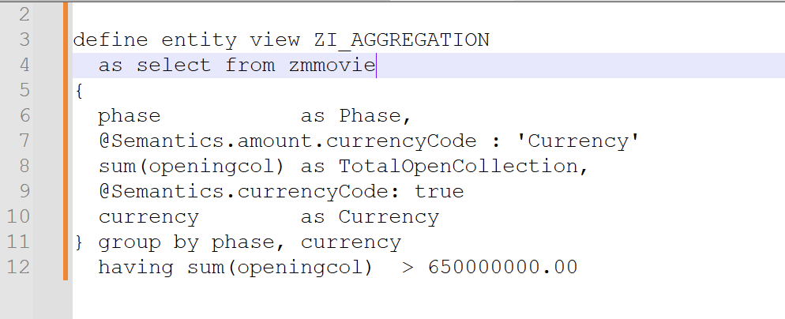
15 - Hands On
Write a similar CDS view which selects from ZI_PRODUCTS_000.
Use a parameter for having sum.
Pass the parameter in an ABAP report in the Select.
Notes:
@AbapCatalog.sqlViewName: 'ZIAGGREGATION'
@AbapCatalog.compiler.compareFilter: true
@AbapCatalog.viewEnhancementCategory: [#NONE]
@AccessControl.authorizationCheck: #NOT_REQUIRED
@EndUserText.label: 'Aggregation with Parameter'
define view zI_aggregation_with_param
as select from ZI_PRODUCTS_000
{
key Product,
ProductText,
sum(Price) as totalPrice,
Currency,
ProductGroup,
BaseUnit
}
group by ProductGroup,
Product,
ProductText,
Currency,
BaseUnit REPORT z_report_aggregation_param.
PARAMETERS: p_price TYPE DECIMALS VALUE 1000.
DATA: lt_result TYPE TABLE OF zI_aggregation_with_param.
SELECT Product,
ProductText,
totalPrice,
Currency,
ProductGroup,
BaseUnit
FROM zI_aggregation_with_param
INTO TABLE @lt_result.
LOOP AT lt_result INTO DATA(ls_result) WHERE ls_result-totalPrice > p_price.
WRITE: / ls_result-ProductText, ls_result-totalPrice.
ENDLOOP.
IF sy-subrc <> 0.
WRITE: / 'Keine Daten gefunden'.
ENDIF.
Oder: @AbapCatalog.sqlViewName: 'ZIAGGREGATION'
@AbapCatalog.compiler.compareFilter: true
@AbapCatalog.viewEnhancementCategory: [#NONE]
@AccessControl.authorizationCheck: #NOT_REQUIRED
@EndUserText.label: 'Aggregation with Parameter Check'
define view zI_aggregation_with_param_check
with parameters p_min_total_price : DECIMAL(15,2)
as select from ZI_PRODUCTS_000
{
key Product,
ProductText,
sum(Price) as totalPrice,
Currency,
ProductGroup,
BaseUnit,
case when sum(Price) > :p_min_total_price then 1 else 0 end as PriceCheck
}
group by ProductGroup,
Product,
ProductText,
Currency,
BaseUnit

Slide 57
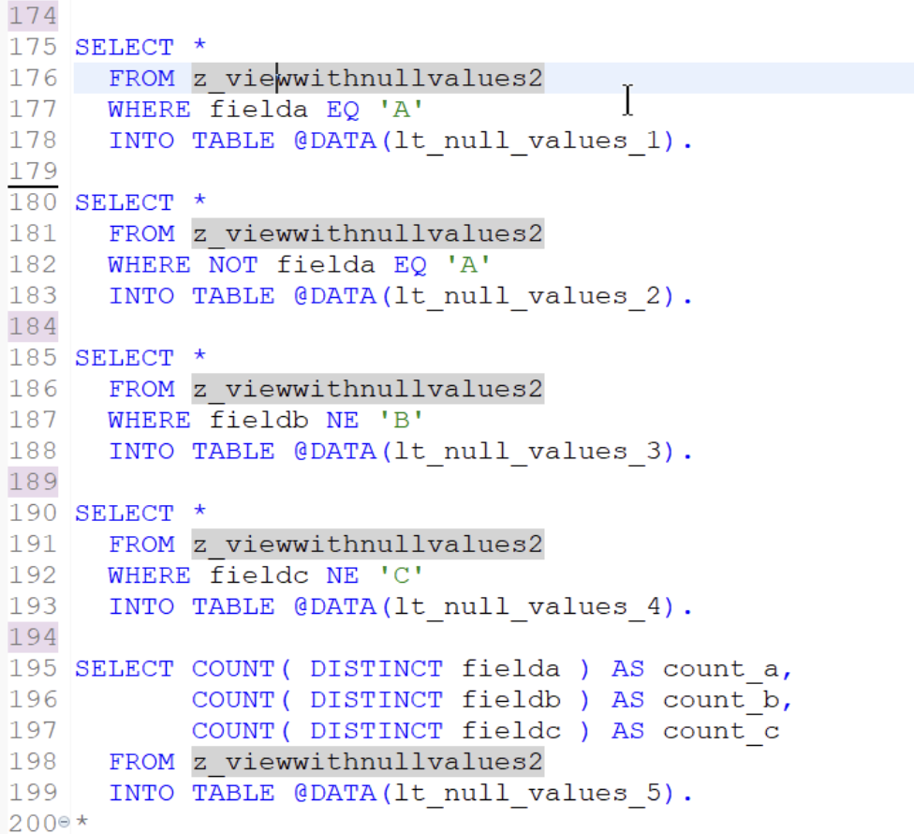
16 - Hands On
Implement the following report.
Document the results of the different selections in the source code.
Can you say why the results are different?
Look in the CDS, what does the keyword UNION mean?
Notes:
Übergehen.

Slide 58
17 - Hands On + (Additional)
Open ZC_SalesOrderWithUserInput2
What happens if I make the following Select: SELECT * FROM zc_salesorderwithuserinput2( p_userinput = ‘TAF‘ ) INTO TABLE ... .
Notes:
Zusatzaufgabe. Soll zeigen: Rollenobjekte kann man vergeben (wenn es welche gibt).
@AccessControl.authorizationCheck: #CHECK
@EndUserText.label: 'Sales Order with User Input'
@Metadata.ignorePropagatedAnnotations: true
define view entity ZC_SalesOrderWithUserInput2
with parameters
P_UserInput : abap.char(4)
as select from ZI_SalesOrder
{
key SalesOrder,
$parameters.P_UserInput as UserInput
}
//@EndUserText.label: 'Auto assigned mapping role for ZC_SalesOrderWithUserInput2'
//@MappingRole: true
//define role ZC_SalesOrderWithUserInput2 {
// grant select on ZC_SalesOrderWithUserInput2
// where ( UserInput ) =
// aspect pfcg_auth ( V_VBAK_AAT,
// AUART,
// ACTVT = '03' );
//}

Slide 59
Brainstorming
Wrap up the day

